Slide 1
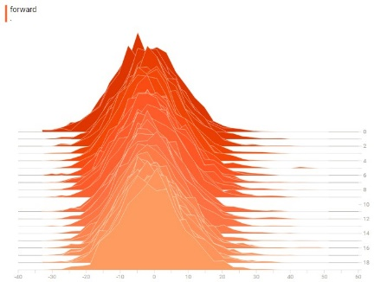
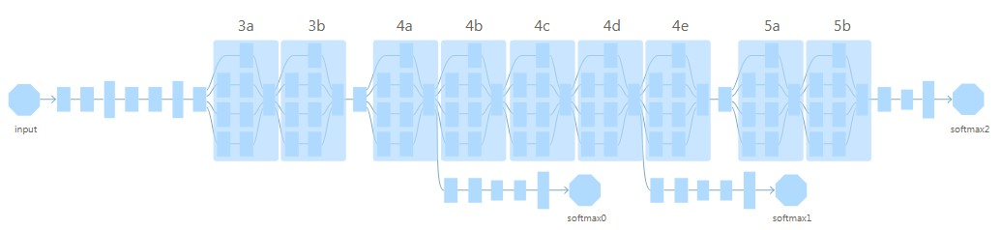
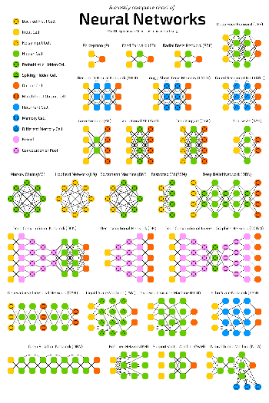
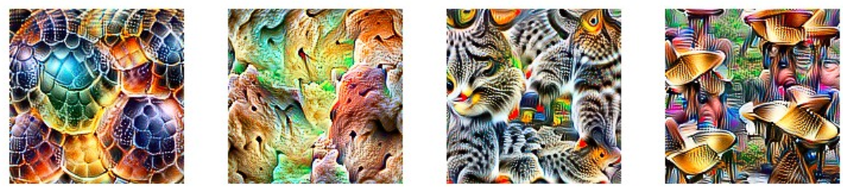
图像处理与深度学习
聂笑盈
北京林业大学 信息学院
数字媒体教研室

Slide 2
重要概念
线性函数
损失函数
正则化惩罚项
softmax分类器
前向传播
梯度下降
反向传播
激活函数
过拟合

Slide 3
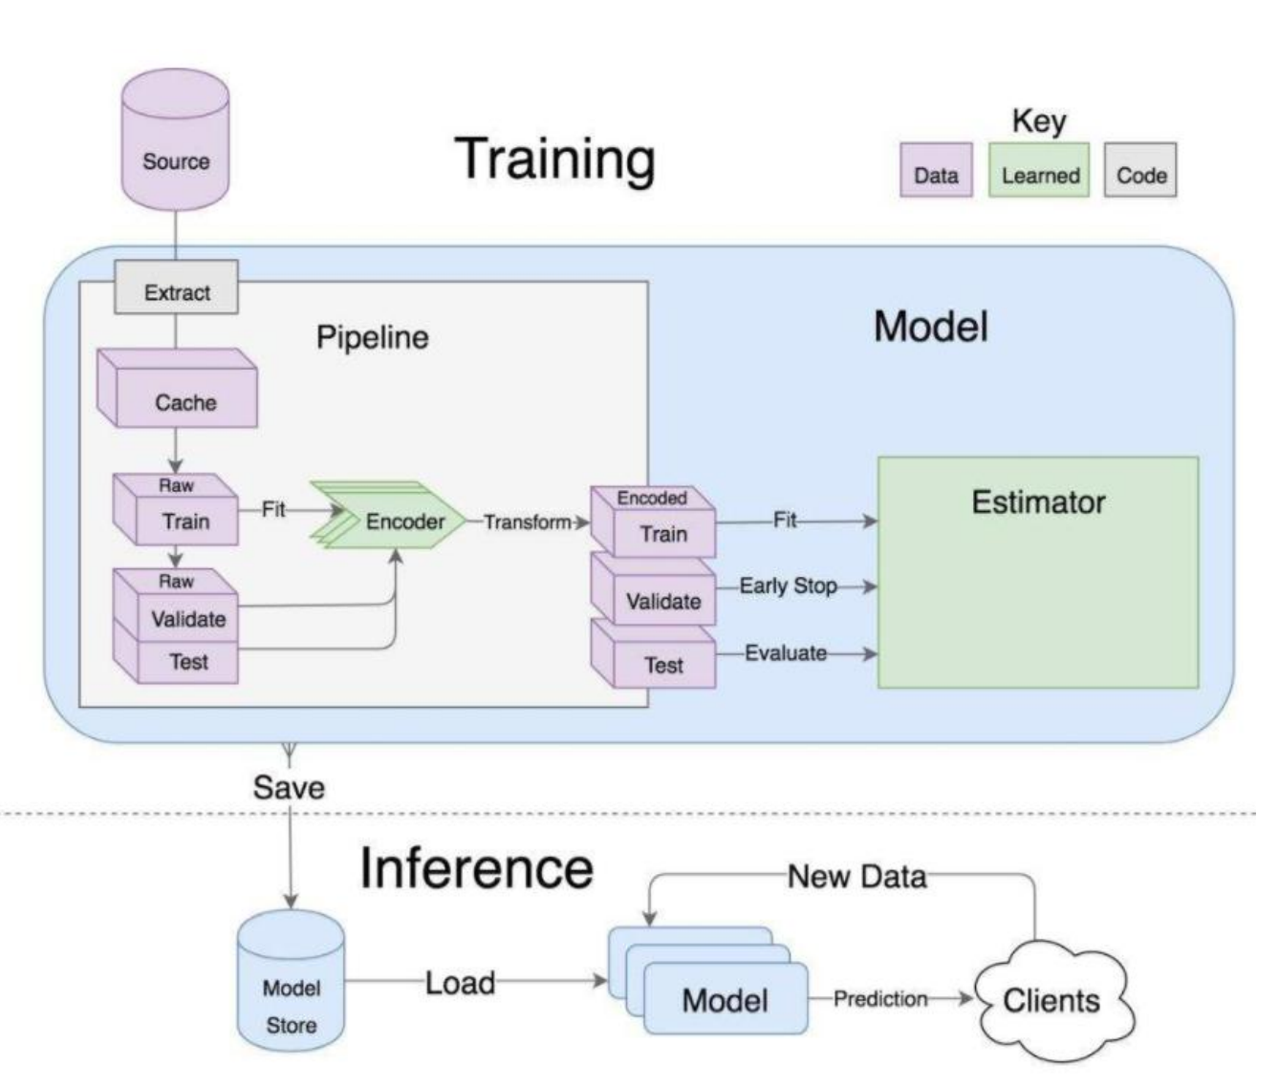
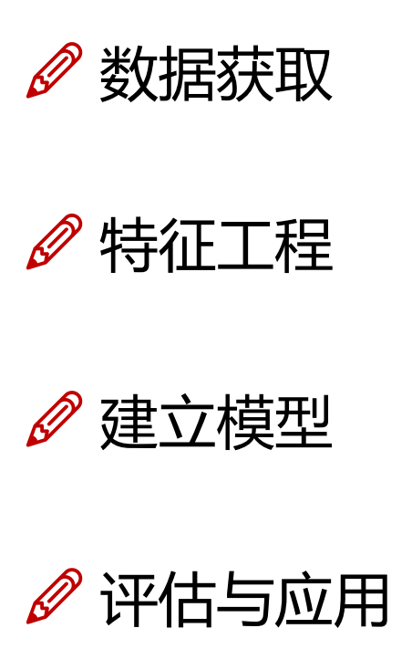
机器学习流程
Notes:
机器学习偏人工，但是深度学习更加偏智能，什么样的特征比较合适、
3. 特征工程
特征工程是机器学习中最重要的一部分，因为根据已有的训练数据，可选用的算法是有限的；那么在同样的算法下特征的选取是不同的，100个人对一件事情会有100种看法，也就有100种特征，最后特征的质量决定模型的好坏。
特征工程需要做的包括：特征抽象、特征重要性的评估、特征衍生、特征降维。
4. 模拟训练
在经过以上过成后，进入训练模块，生成模型。
5. 模型评估
对生成模型的成熟度进行评估。
6. 离线/在线服务
在实际运用过程中，需要配合调度系统来使用。
案例场景：每天将用户当日新增的数据量流入数据库表里，通过调度系统启用离线训练服务，生成最新的离线模型，然后通过在线预测服务进行实时预测。
最难的是特征工程。
而深度学习可以自动得到特征，具有“智能”的意味。
建立模型用工具包几步就完成了，模式是固定的。
也就是说深度学习最大的特征，也是最大的优势是解决了“特征工程这一步”

Slide 4
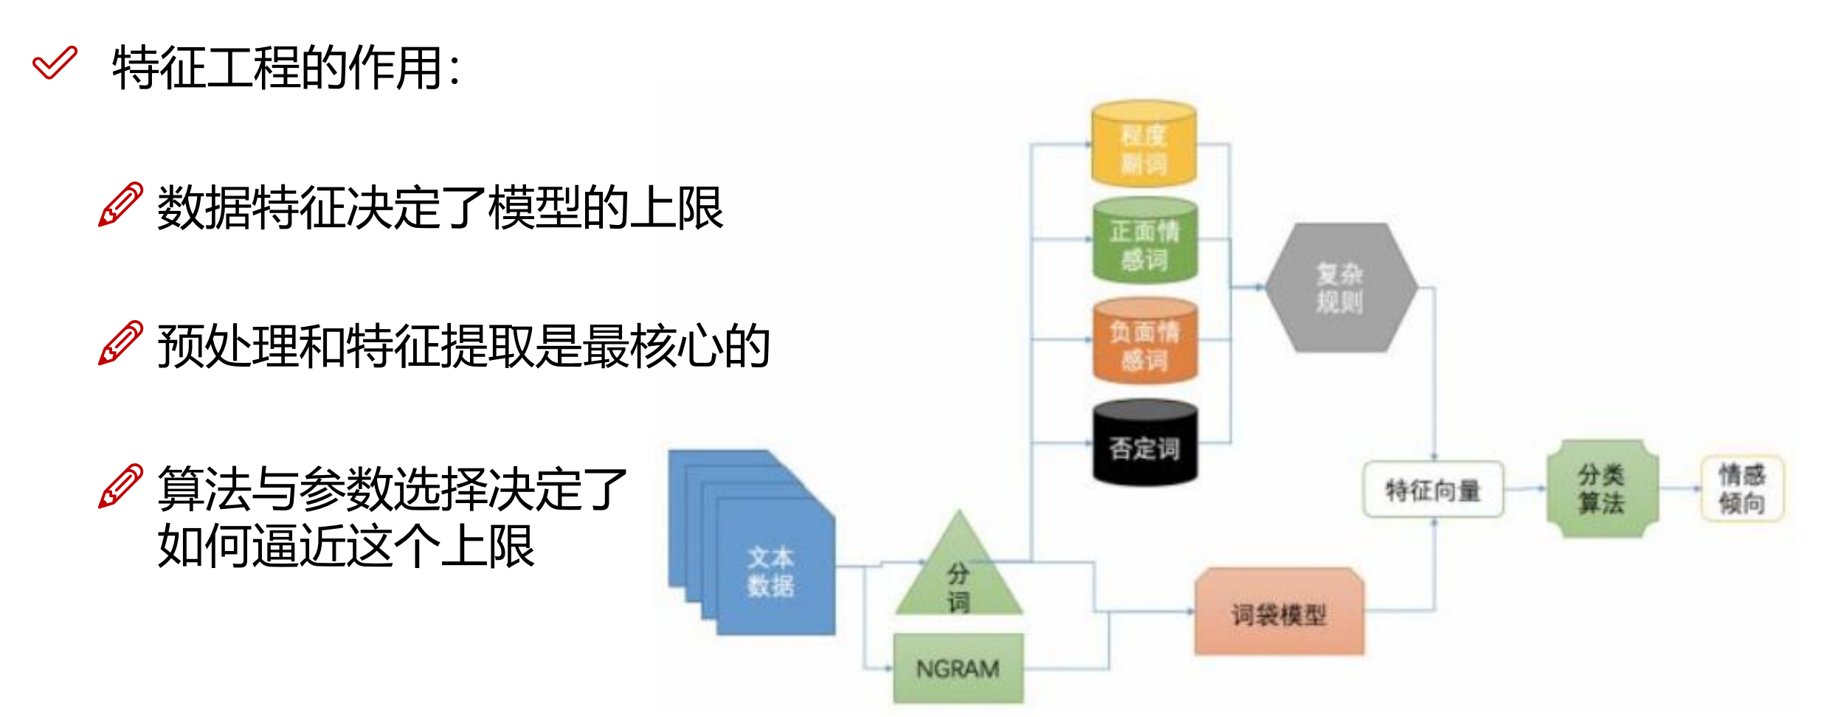
机器学习核心--特征工程
Notes:
目前业界有句话被广为流传：
“数据和特征决定了机器学习的上限，而模型与算法则是逼近这个上限而已。”
因此，特征工程做得好，我们得到的预期结果也就好。
所谓上限就是这些特征就决定了你这个方法结果最好能达到的程度。
在特征确定的情况下，你的算法和参数调整都是为了让结果更好，但结果最好也就是这样了，是特征决定的。
特征工程比算法，比参数还要核心，还要重要。

Slide 5
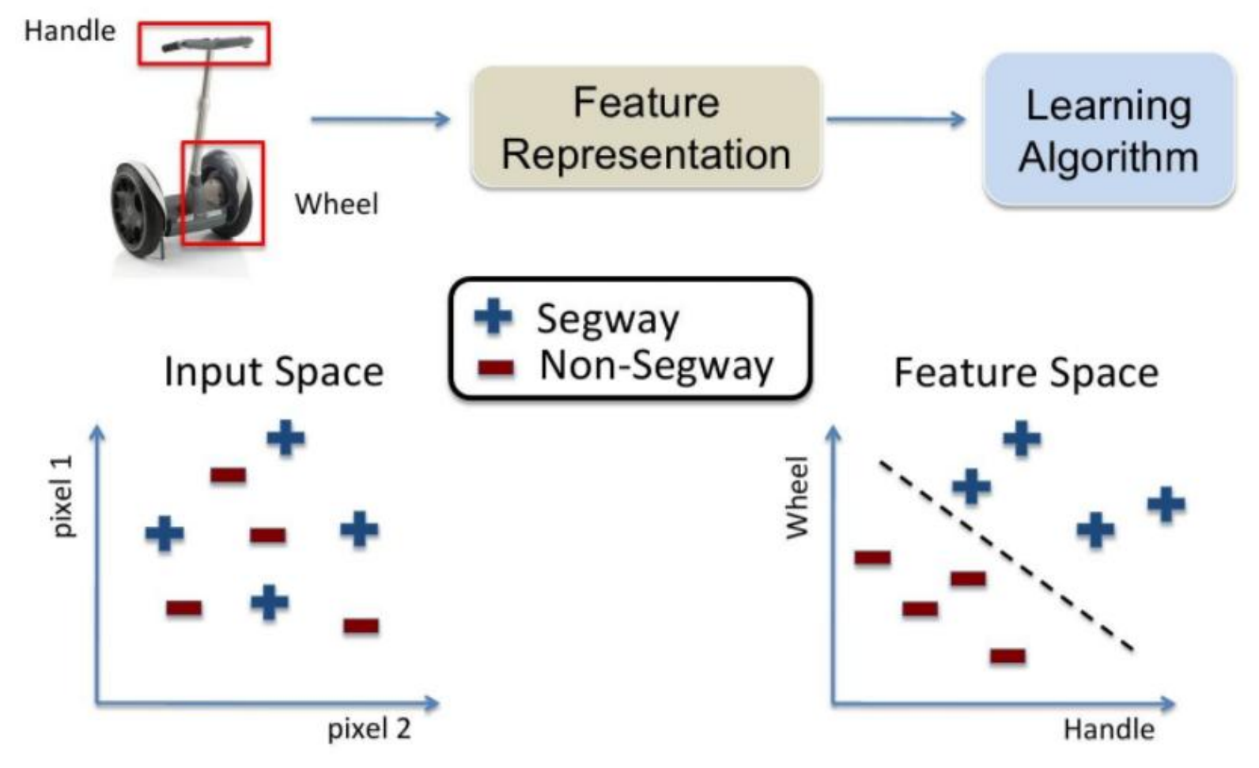
如何提取特征？
Notes:
Segway: 电动平衡车
人来选取合适的特征
那特征工程到底是什么呢？在此之前，我们得了解特征的类型：文本特征、图像特征、数值特征和类别特征等。我们知道计算机并不能直接处理非数值型数据，那么在我们要将数据灌入机器学习算法之前，就必须将数据处理成算法能理解的格式，有时甚至需要对数据进行一些组合处理如分类、缺失值处理和异常值处理等。
这也就是特征工程做的事：提取和归纳特征，让算法最大程度地利用数据，从而得到更好的结果。
不过，相较于传统的机器学习，深度学习的特征工程会简单许多，我们一般将数据处理成算法能够理解的格式即可，后期对神经网络的训练，就是提取和归纳特征的过程。
这也是深度学习能被广泛使用的原因之一：特征工程能够自动化。

Slide 6
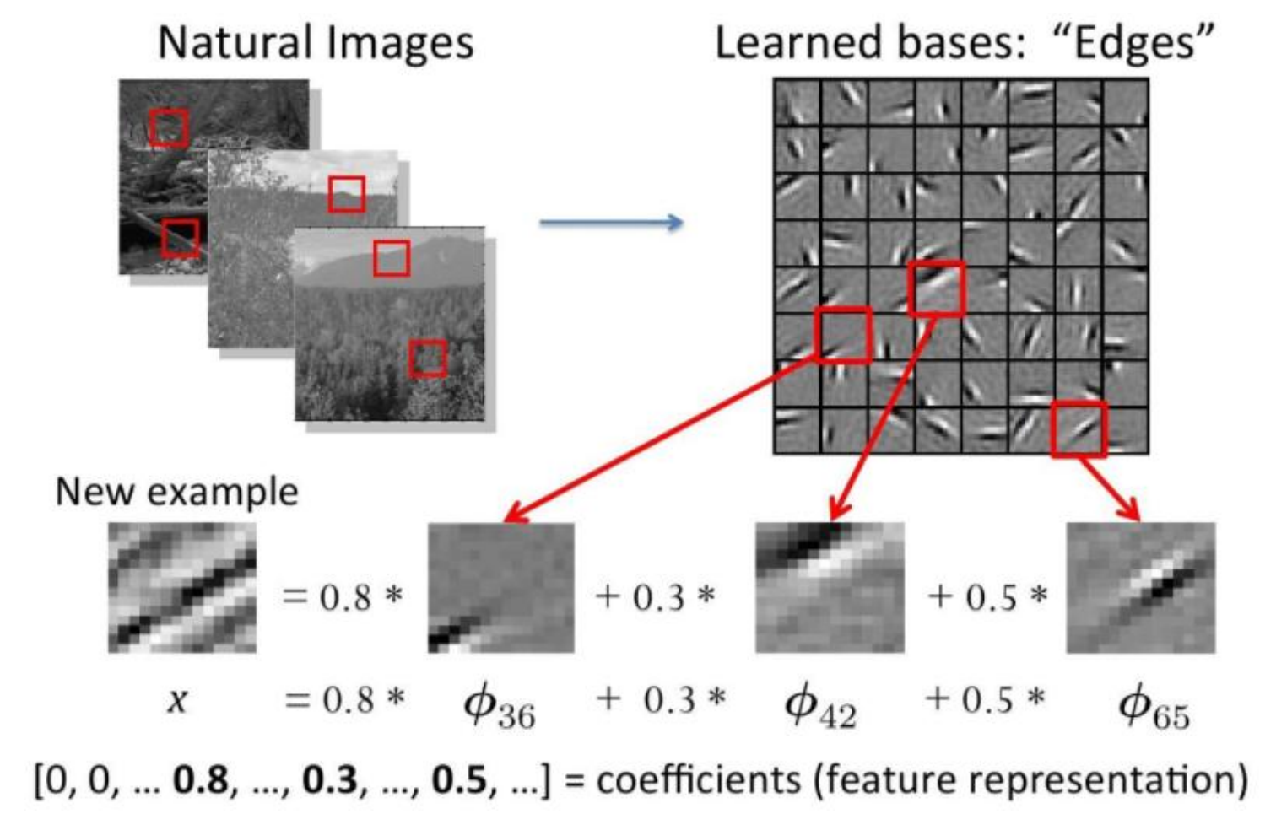
传统特征提取方法
一般提取的特征是边缘、角，纹理等
传统的图像特征提取一般步骤：
预处理：目的主要是排除干扰因素，突出特征信息
主要方法：图片标准化（调整图片尺寸）、图片归一化（调整图片重心为0）
特征提取：利用特殊的特征提取子对图像进行特征提取
主要方法：Harris、尺寸不变特征变换SIFT、加速稳健特征SURF、局部二值模式LBF、方向梯度直方图HOG、DPM、ORB
特征处理：主要目的是为了排除信息量小的特征，减少计算量等：
常见的特征处理方法是降维，常见的降维方法有：主成分分析、奇异值分解、线性判别分析；
Notes:
想出一个特征，就配个权重，想出个特征，就配个权重。
图像模板
灰度共生矩阵？
一般提取的是边缘、角，纹理等。传统的图像特征提取一般分为三个步骤：预处理、特征提取、特征处理；然后在利用机器学习等方法对特征进行分类等操作。
预处理：预处理的目的主要是排除干扰因素，突出特征信息。主要的方法有：图片标准化（调整图片尺寸）；图片归一化（调整图片重心为0）。
特征提取：利用特殊的特征提取子对图像进行特征提取，主要有：Harris/ˈhærɪs/、尺寸不变特征变换SIFT/sɪft/、加速稳健特征SURF/sɜːf/、局部二值模式LBF、方向梯度直方图HOG、DPM、ORB。
特征处理：主要目的是为了排除信息量小的特征，减少计算量等：常见的特征处理方法是降维，常见的降维方法有：主成分分析、奇异值分解、线性判别分析；

Slide 7
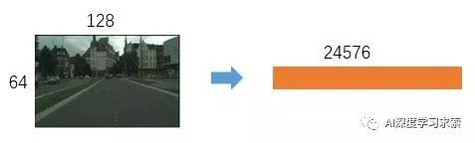
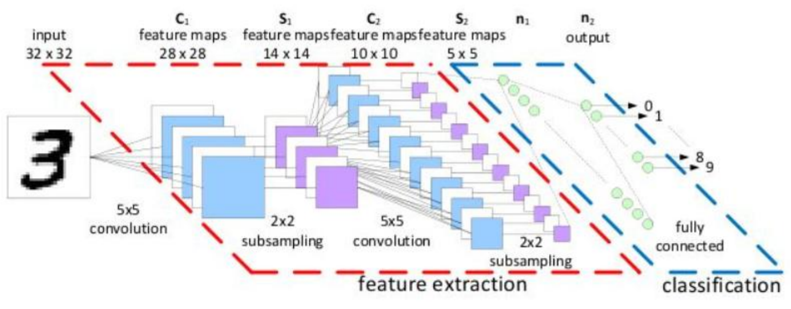
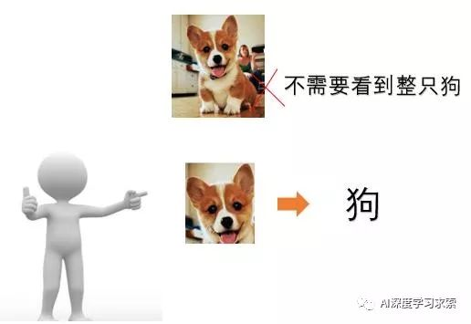
深度学习中的特征提取
Notes:
为什么要进行特征提取？
在计算机中，图片以有序的多维矩阵进行存储，按颜色分为灰度图片用二维数组存储图片的像素值，和彩色图片用三维数组存储图片的三个通道颜色的像素值。
以图片大小为64×128×3为例，即计算机中使用24576个数字来存储一张图片，若图像数目较少，可以利用图片矩阵作为图像特征进行一系列操作，但实际应用场景中数据量都非常庞大，若直接以图片的存储矩阵作为图像特征进行各类运算，则将占用大量的存储和计算资源，是非常浪费且不合理的。
然而，根据人们的经验，例如人们可以根据一个人的头部便可判断这个人是谁，而不一定需要整个人的图片，同理，这样巨大的数据中存储的信息对计算机而言也不全部都是必要的，存在一定的冗余信息，可以通过一定的降维方法，对图片数据进行降维，或者称为从图片中提取特征，存储图片的重要信息，利用特征对图片进行更多的操作。
是个大黑盒子，里面会对图像作各种各样复杂的变换，这个变换我们现在还不知道，以后会逐渐去学习。
所以用了深度学习，机器真的会“学习”了，这是深度学习相对于传统机器学习最有价值的地方。
一旦有了这个特征，你后面想用什么方法都可以，你可以用逻辑回归，可以用SVM都可以。
所以深度学习最大价值在于解决了特征工程的问题，就是提特征的问题。，什么样的特征是最合适的

Slide 8
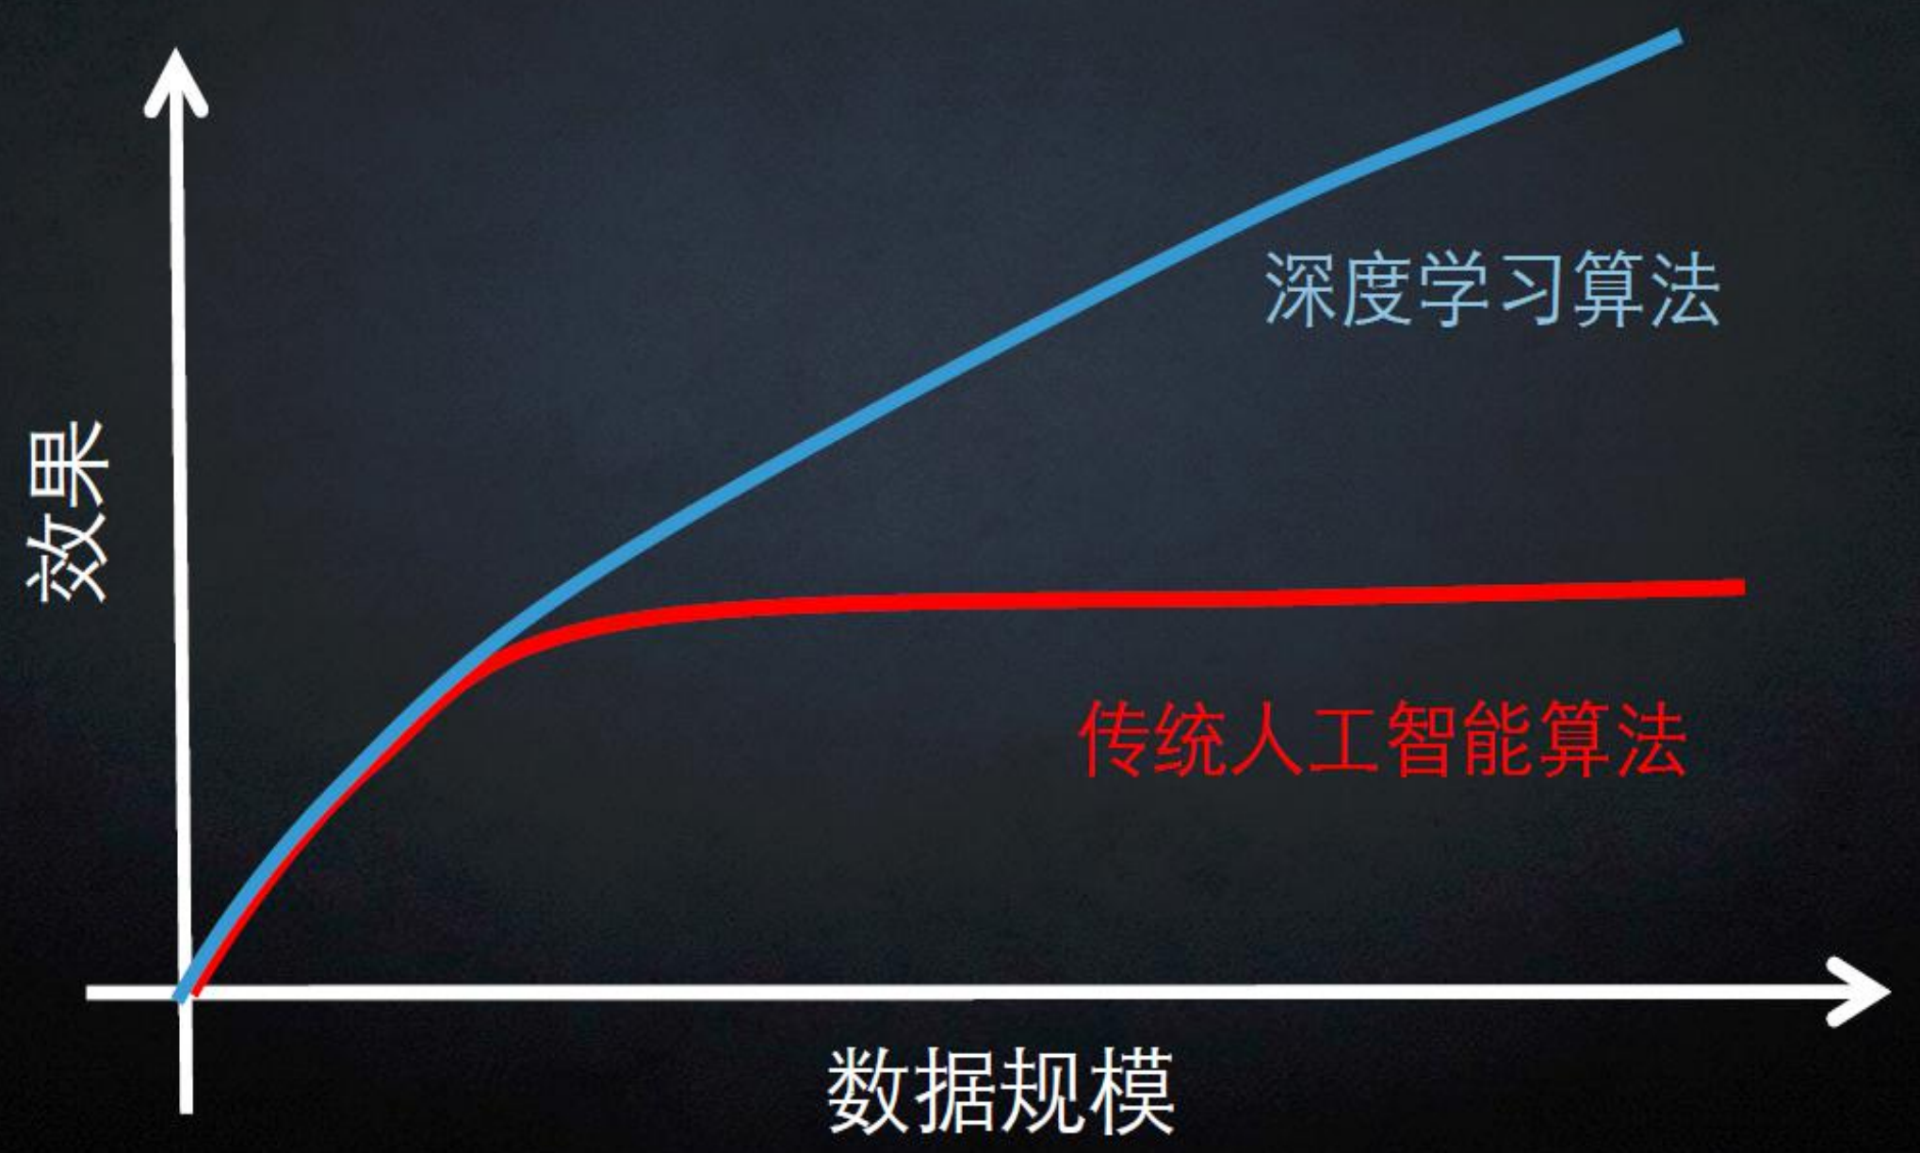
深度学习与机器学习
Notes:
为什么要进行特征提取？
在计算机中，图片以有序的多维矩阵进行存储，按颜色分为灰度图片用二维数组存储图片的像素值，和彩色图片用三维数组存储图片的三个通道颜色的像素值。
以图片大小为64×128×3为例，即计算机中使用24576个数字来存储一张图片，若图像数目较少，可以利用图片矩阵作为图像特征进行一系列操作，但实际应用场景中数据量都非常庞大，若直接以图片的存储矩阵作为图像特征进行各类运算，则将占用大量的存储和计算资源，是非常浪费且不合理的。
然而，根据人们的经验，例如人们可以根据一个人的头部便可判断这个人是谁，而不一定需要整个人的图片，同理，这样巨大的数据中存储的信息对计算机而言也不全部都是必要的，存在一定的冗余信息，可以通过一定的降维方法，对图片数据进行降维，或者称为从图片中提取特征，存储图片的重要信息，利用特征对图片进行更多的操作。
是个大黑盒子，里面会对图像作各种各样复杂的变换，这个变换我们现在还不知道，以后会逐渐去学习。
所以用了深度学习，机器真的会“学习”了，这是深度学习相对于传统机器学习最有价值的地方。
一旦有了这个特征，你后面想用什么方法都可以，你可以用逻辑回归，可以用SVM都可以。
所以深度学习最大价值在于解决了特征工程的问题，就是提特征的问题。，什么样的特征是最合适的

Slide 9
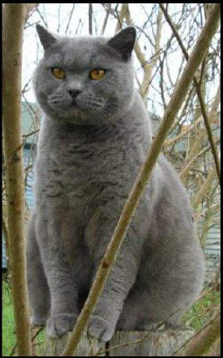
图像分类任务
假设有一系列的标签：狗，猫，汽车，飞机。。。
猫
Notes:
还是一只胖猫

Slide 10
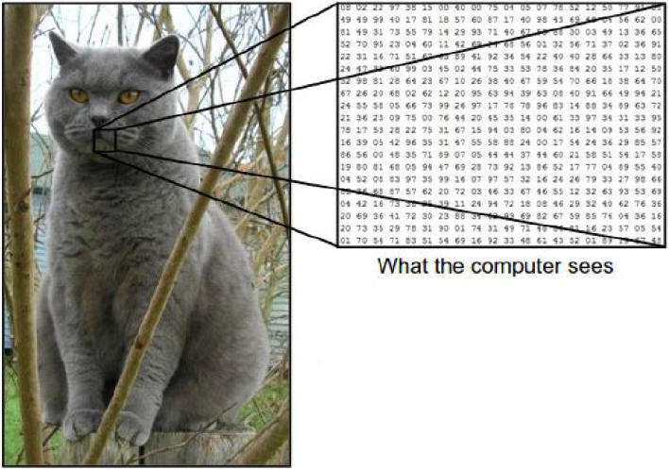
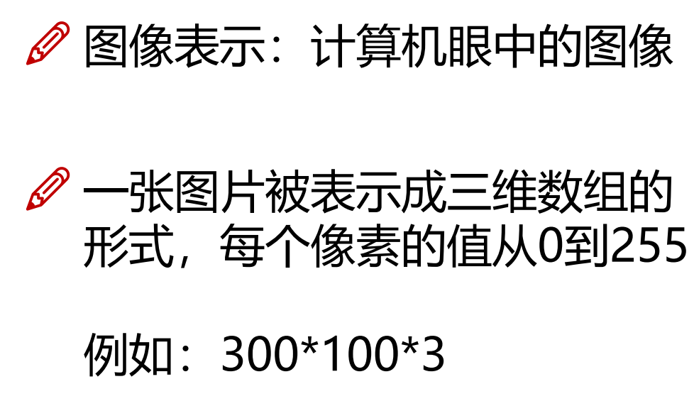
图像分类任务
w
h
Notes:
输入数据是长成什么样子
一堆数字，图像在计算机中的表示，就是一个矩阵，矩阵中就是一堆值
0黑色，255白色
计算机眼中的图像
空间分辨率：300*100；
每个像素的值从0到255
则数据矩阵：
h*w*颜色通道=300*100*3

Slide 11
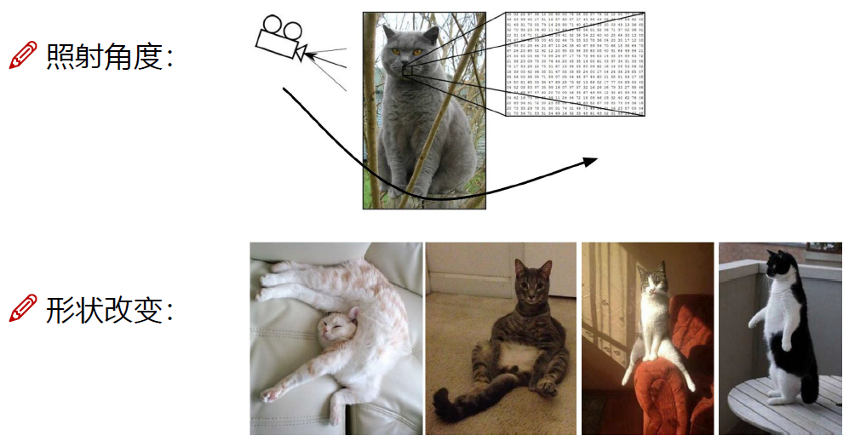
图像分类任务----面临的挑战
Notes:
我也存疑。
（1）能识别出特征；
（2）有类似的样本
人群中，人很多

Slide 12
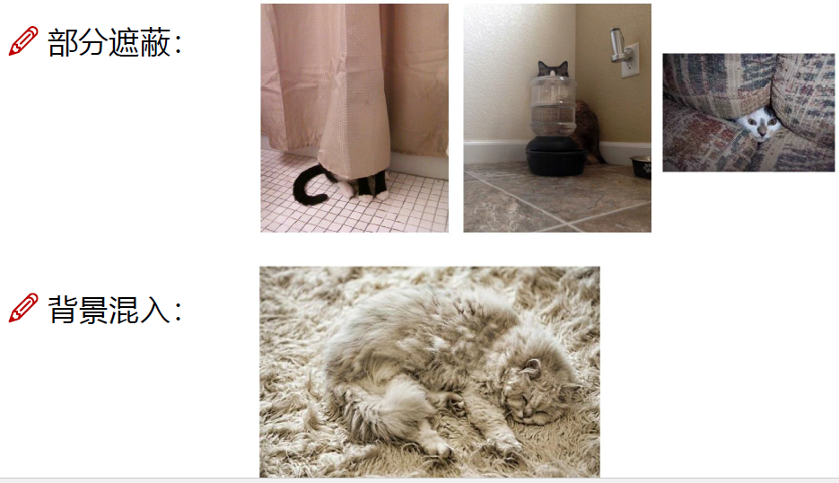
图像分类任务----面临的挑战
Notes:
现在深度学习都可以作到。
只要你有这种类似遮蔽的样本，他就可以学习到。

Slide 13
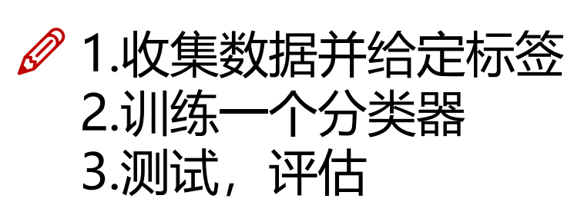
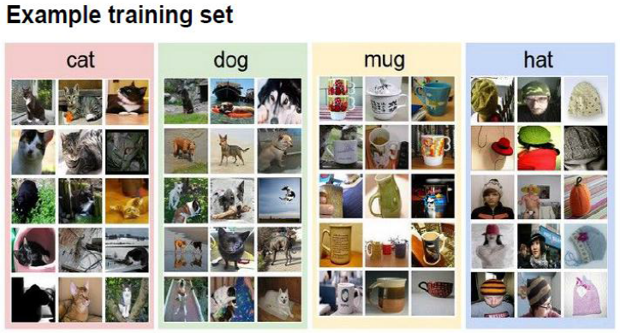
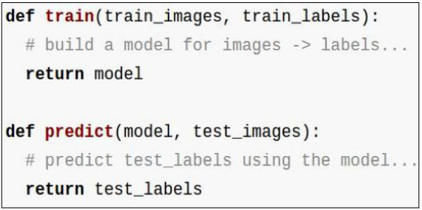
机器学习常规套路
Notes:
mug/mʌɡ/马克杯
线性回归主要处理以连续型特征为主的数据集，线性回归函数为f(X) = bX+a，对于损失函数的建立主要使用的是最小二乘法，使用梯度下降法拟合线性模型
对于损失函数（cost）：现在我们需要根据给定的X求解W的值，这里采用最小二乘法， 何为最小二乘法，其实很简单。我们有很多的给定点，这时候我们需要找出一条线去拟合它，那么我先假设这个线的方程，然后把数据点代入假设的方程得到观测值，求使得实际值与观测值相减的平方和最小的参数。对变量求偏导联立便可求。
梯度下降算法求解：
现在我们的目的就是求解出一个使得代价函数最小的W：
逻辑回归虽然名字有回归，但是实际上是分类模型，常用于二分类。**回归的意思是：在二维空间中找到一条最佳拟合直线去拟合数据点；在多维空间中找到最佳拟合超平面去拟合数据点，这个寻找拟合的过程就叫做回归
通过建立多元logistic回归模型分析对出行者选择交通方式具有显著影响的因素，定量显示各影响因素的影响程度大小以及各类出行者的选择意向变化率。通过计算各类人群的交通方式选择概率，从而根据交通环境制定更有针对性的交通供给与管理措施。

Slide 14
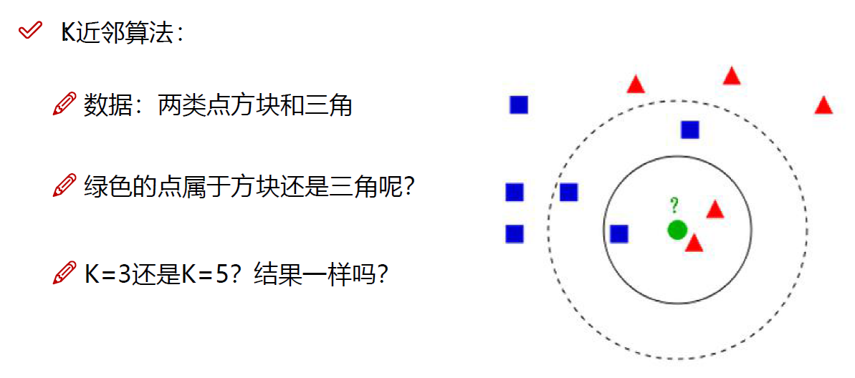
K近邻算法
一种基本分类和回归方法
Notes:
k近邻算法是一种基本分类和回归方法。
K近邻算法，即是给定一个训练数据集，对新的输入实例，在训练数据集中找到与该实例最邻近的K个实例，这K个实例的多数属于某个类，就把该输入实例分类到这个类中。（这就类似于现实生活中少数服从多数的思想）
如上图所示，有两类不同的样本数据，分别用蓝色的小正方形和红色的小三角形表示，而图正中间的那个绿色的圆所标示的数据则是待分类的数据。这也就是我们的目的，来了一个新的数据点，我要得到它的类别是什么？好的，下面我们根据k近邻的思想来给绿色圆点进行分类。
如果K=3，绿色圆点的最邻近的3个点是2个红色小三角形和1个蓝色小正方形，少数从属于多数，基于统计的方法，判定绿色的这个待分类点属于红色的三角形一类。
如果K=5，绿色圆点的最邻近的5个邻居是2个红色三角形和3个蓝色的正方形，还是少数从属于多数，基于统计的方法，判定绿色的这个待分类点属于蓝色的正方形一类。
物以类聚，人以群分。很朴素的一种思想。

Slide 15
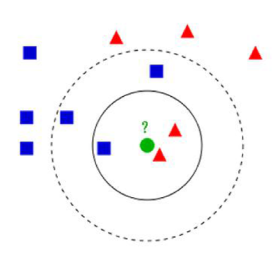
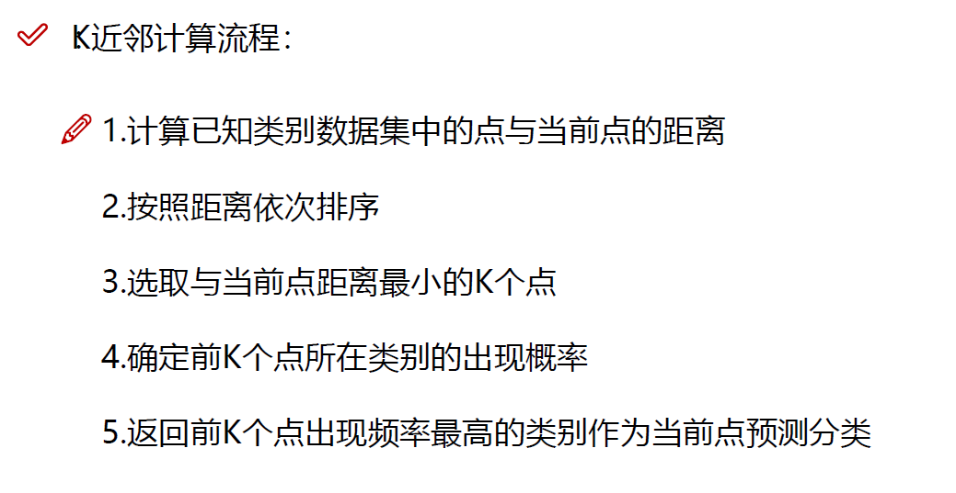
K近邻算法
Notes:
1、拿当前点与其他点的距离
2、按距离从小到大的顺序排序
3、k=3,D1,D2,D3

Slide 16
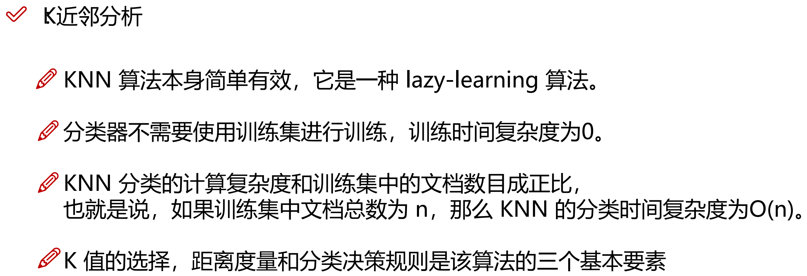
K近邻算法
Notes:
那么，能用K近邻来进行图像分类吗？

Slide 17
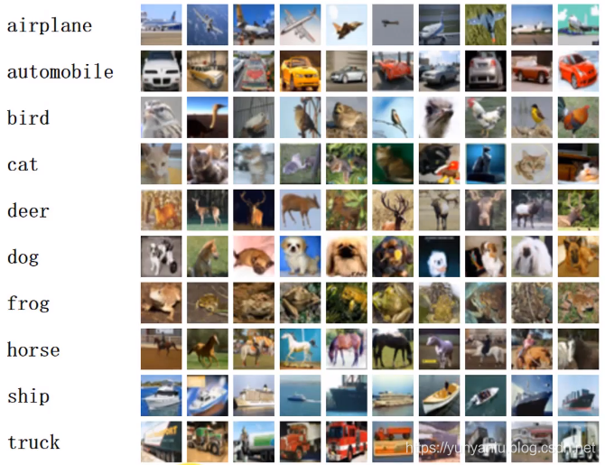
图像分类任务
数据库：CIFAR-10
10类标签
50000个训练数据
10000个测试数据
大小均为32*32
Notes:
CIFAR-10是一个更接近普适物体的彩色图像数据集。
CIFAR-10 是由Hinton 的学生Alex Krizhevsky 和Ilya Sutskever 整理的一个用于识别普适物体的小型数据集。一共包含10 个类别的RGB 彩色图片：飞机（ airplane ）、汽车（ automobile ）、鸟类（ bird ）、猫（ cat ）、鹿（ deer ）、狗（ dog ）、蛙类（ frog ）、马（ horse ）、船（ ship ）和卡车（ truck ）。
每个图片的尺寸为32 × 32 ，每个类别有6000个图像，数据集中一共有50000 张训练图片和10000 张测试图片
用K-近邻做图像分类任务行不行？

Slide 18
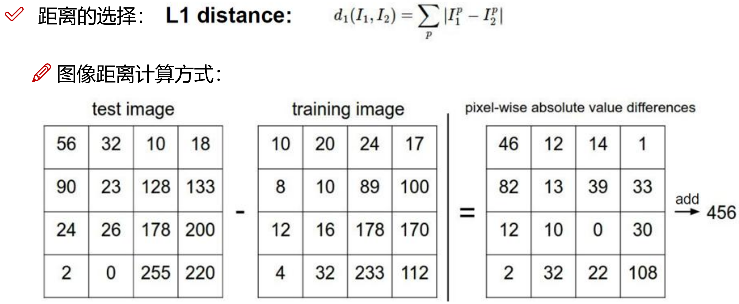
图像分类任务 -- K近邻算法进行图像分类
Notes:
当前的图像是什么类别
测试数据是4*4的矩阵
来了一个训练数据，直接对应像素相减

Slide 19
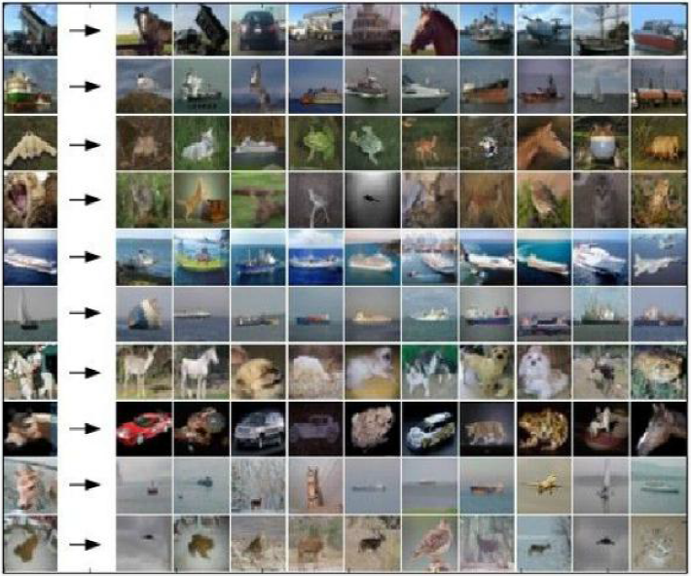
图像分类任务 -- K近邻算法进行图像分类
测试结果：
部分结果还可以的
没有分类对的图像，问题出在哪里呢？
Notes:
翻斗车----马也当成了翻斗车。
所有被分为同类的，都是背景类似的。
什么问题导致这样的结果呢？
边界为黑框的都找出来，但我们没有告诉计算机哪块是背景，哪块是主体
因为我们只是逐个像素地对比，没有更高层次特征，比如指出哪些是背景，哪些是前景主体物。

Slide 20
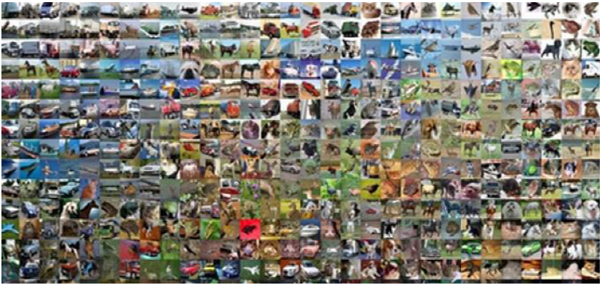
图像分类任务 -- K近邻算法进行图像分类
存在问题：背景主导是一个最大的问题，而我们关注的却是主体（主要成分）
如何才能让机器学习到哪些是重要的成分呢？
Notes:
你看他分类的结果：背景类似的都被分到一块儿了。
K近邻算法没有学习的过程。
我们需要有个学习的过程，分辨出哪些是主体。就像我们人来观察，教室中的学生。背景可被忽略掉。
所以：K近邻不适合作分类任务。

Slide 21
神经网络

Slide 22
重要概念
线性函数
损失函数
正则化惩罚项
softmax分类器
前向传播
梯度下降
反向传播
激活函数
过拟合

Slide 23
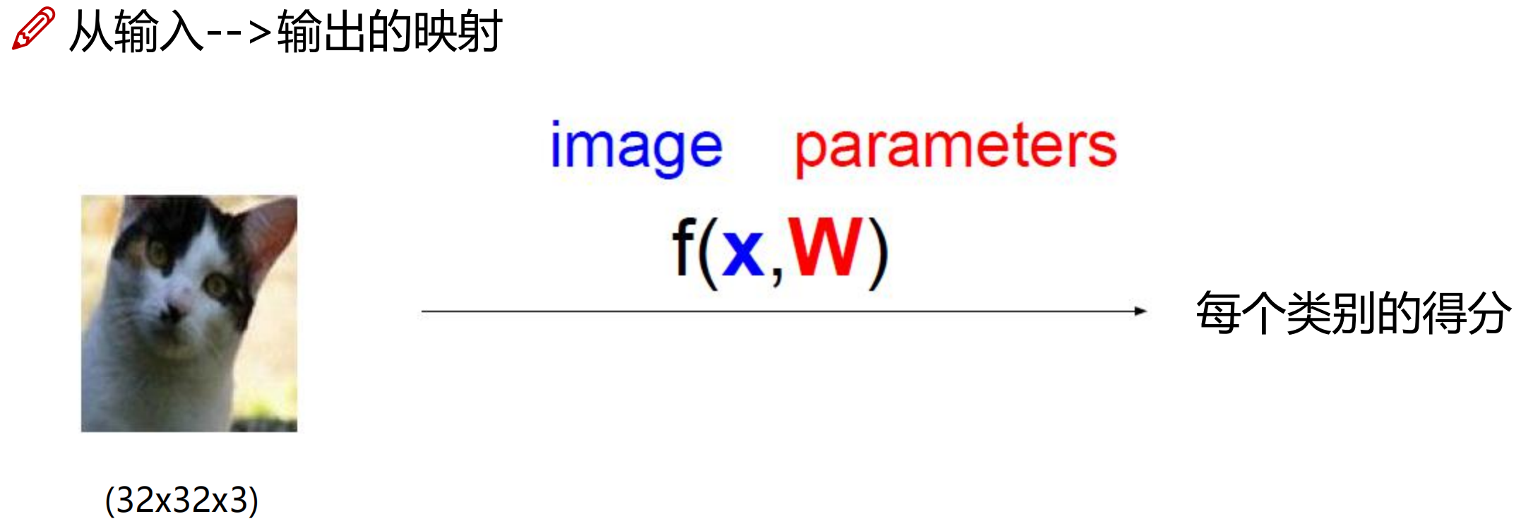
线性函数/得分函数
Notes:
K近邻不大行，想想我们讲过的线性回归和逻辑回归的思路。
——————————————
神经网络知识点很多，我们将之分成一个小块一个小块的知识点，然后再组合起来。
线性函数，或得分函数，这张图片属于狗、属于汽车、属于猫的得分，属于分一个类别的得分值
怎样能得到这个像素值
每个像素点对识别是猫的重要性是不一样的，如前景，背景，耳朵，眼睛处的像素点不同。有些像素点对于X是猫起到促进作用，有些像素点对于X是猫起到抑制的作用
每个像素点对于结果的作用是不一样的，这个作用怎么表示，我们给一个权重
有了数据之后X，对应不同的权重W，
32*32*3 = 3072
每个像素点都要对应一个权重。
所以我们需要32*32*3个权重
这是在讲“得分函数”

Slide 24
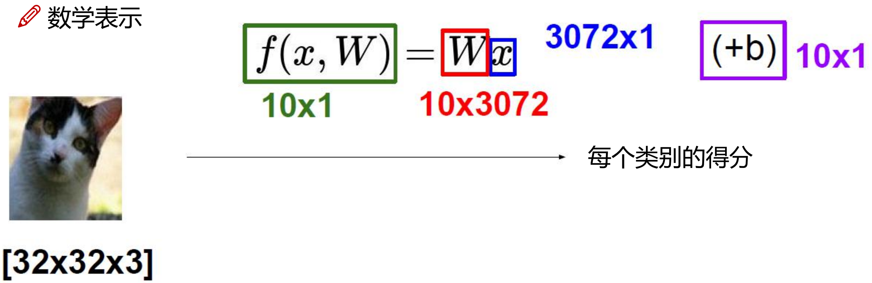
线性函数/得分函数
Notes:
假设要做一个10分类任务。
10表示10个类别。
10组w，每组有3072个参数。
b：偏置参数，微调，只是起到一个微调的作用。
黑板上可以画画矩阵，最后得到的f( )值是一个10*1矩阵，也就是对每个类别都会计算得到一个分类的得分。
猫一行w1；
狗一行w2;
……
汽车一行W10
几组权重函数，由类别有关系
——————————————————
注意：每个类别就需要一组w，这个和我们以前理解得有些不一样。
前面讲逻辑回归时，只有两个类别，其中一类的概率是P，则另一个类概率自然就是1-P

Slide 25
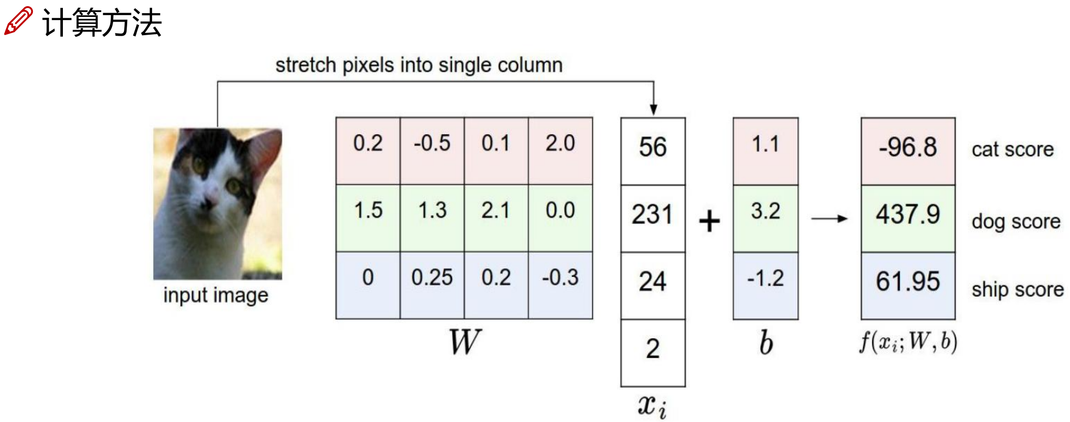
线性函数/得分函数
3分类
W1
56
231
W2
24
2
W3
Notes:
假设这幅图就四个像素，也不考虑三通道的问题了。这样好说明。
w是三行四列。每行对应着一个类别的w；
w中有的大，如2.1很大，说明第三个像素对狗重要；0.0说明第4个像素对狗没用。
-0.5说明第2个像素对猫有抑制作用；
这就是权重的含义。
————————————
那么这个矩阵是如何来的呢？ 梯度下降法逐步求来的。
一开始先随机设置一个初始矩阵；
初始矩阵效果不好，明明是条狗，却弄成了猫，
那么这是谁的问题？是数据xi的问题吗？数据xi是不会变的！
只能改变w。
什么样的W更适合做我们的这个任务？随机值作为W的初始值，在整个优化过程中，不停的调整W
————————————
你需要能定量地衡量出你作得有多好或者有多不好。

Slide 26
重要概念
线性函数
损失函数
正则化惩罚项
softmax分类器
前向传播
梯度下降
反向传播
激活函数
过拟合

Slide 27
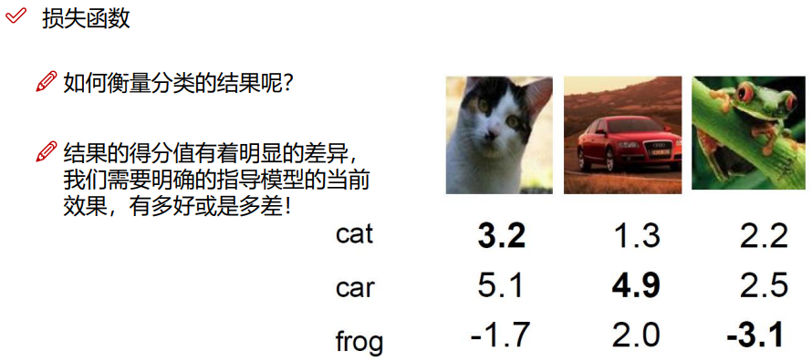
损失函数

Slide 28
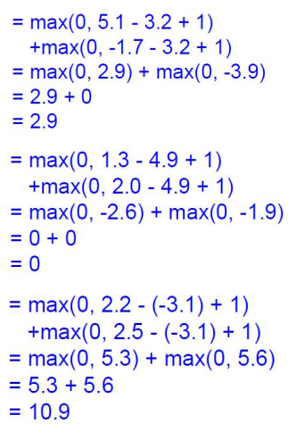
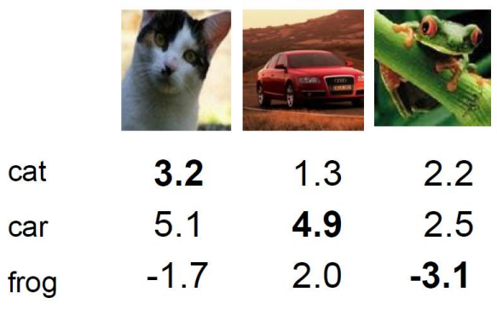
损失函数
Notes:
损失函数其实有很多种：
L1 distance
L2 distance ---- 前面线性回归中用，被称为均方误差MSE（Mean Squared Error）
最大化似然函数（先用sigmoid函数进行非线性变换）---逻辑回归中用。
Hinge loss ---- SVM中常用
结果的得分值有着明显的差异， 我们需要明确的指导模型的当前 效果，有多好或是多差！
sj是分类错误的得分；
si是分类正确的得分；
+1是容忍度。就是你得高于1了，我才认为这项有效；否则效果不明显。
——————————————
https://blog.csdn.net/qq_43660987/article/details/91613522

Slide 29
重要概念
线性函数
损失函数
正则化惩罚项
softmax分类器
前向传播
梯度下降
反向传播
激活函数
过拟合

Slide 30
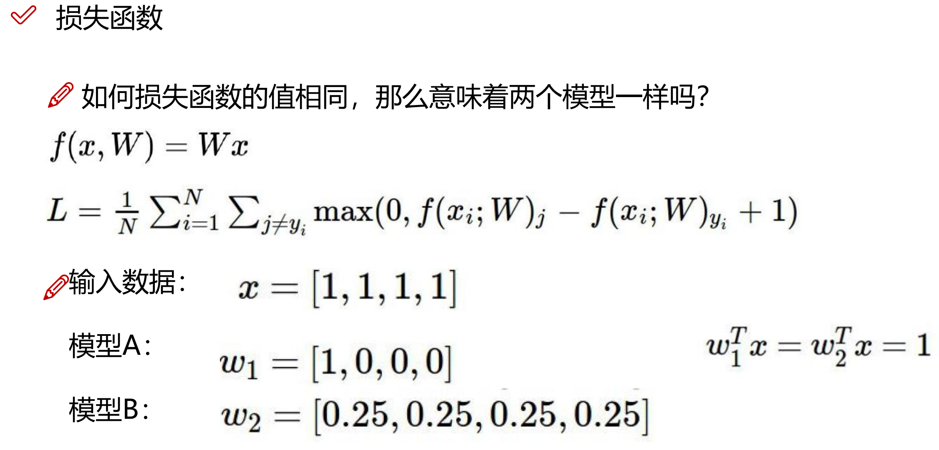
正则化惩罚项
Notes:
f( )值都一样，那损失函数也都一样了。
模型A只考虑了第一个元素；只考虑了局部；
而模型B考虑得更全面，更均匀。
在黑板上画画那个曲线图。模型A是个大的山峰，然后后面就都平了。
A这个模型百分之百会过拟合，因为其只关注了一个局部；
那怎么办呢？？

Slide 31
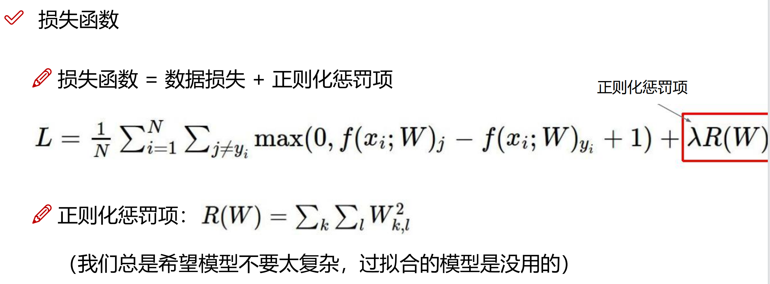
正则化惩罚项
Notes:
那怎么办呢？-----我们一般还会在损失函数中加上一项：正则化惩罚项。
右边的R(w)和你的数据是没有关系的，它只考虑权重参数所带来的问题。
正则化惩罚项，其实就是把所有的w的平方都加起来。那个k, l代表什么呢？ k代表所有的类别，L代表同一行的所有的w？
前面那个系数，惩罚系数，如果大，代表强烈不希望过拟合；否则只代表消减一下那个大波浪就可以了。
表示让w们平均一些，用的力量都小一些，故而称为“正则化”
我们希望模型有更好的泛化能力，避免过拟合。
这几个概念可以看：
机器学习之正则化（Regularization）
https://www.cnblogs.com/jianxinzhou/p/4083921.html
正则化项(regularizer)或惩罚项(penalty term)
深度神经网络优点：强大；
缺点：过于强大。
越强大，其过拟合风险是越大的；
过拟合就相当于学傻了。

Slide 32
回归问题，得到的是一个预测值；
分类问题，最好得到的是概率。

Slide 33
重要概念
线性函数
损失函数
正则化惩罚项
softmax分类器
前向传播
梯度下降
反向传播
激活函数
过拟合

Slide 34
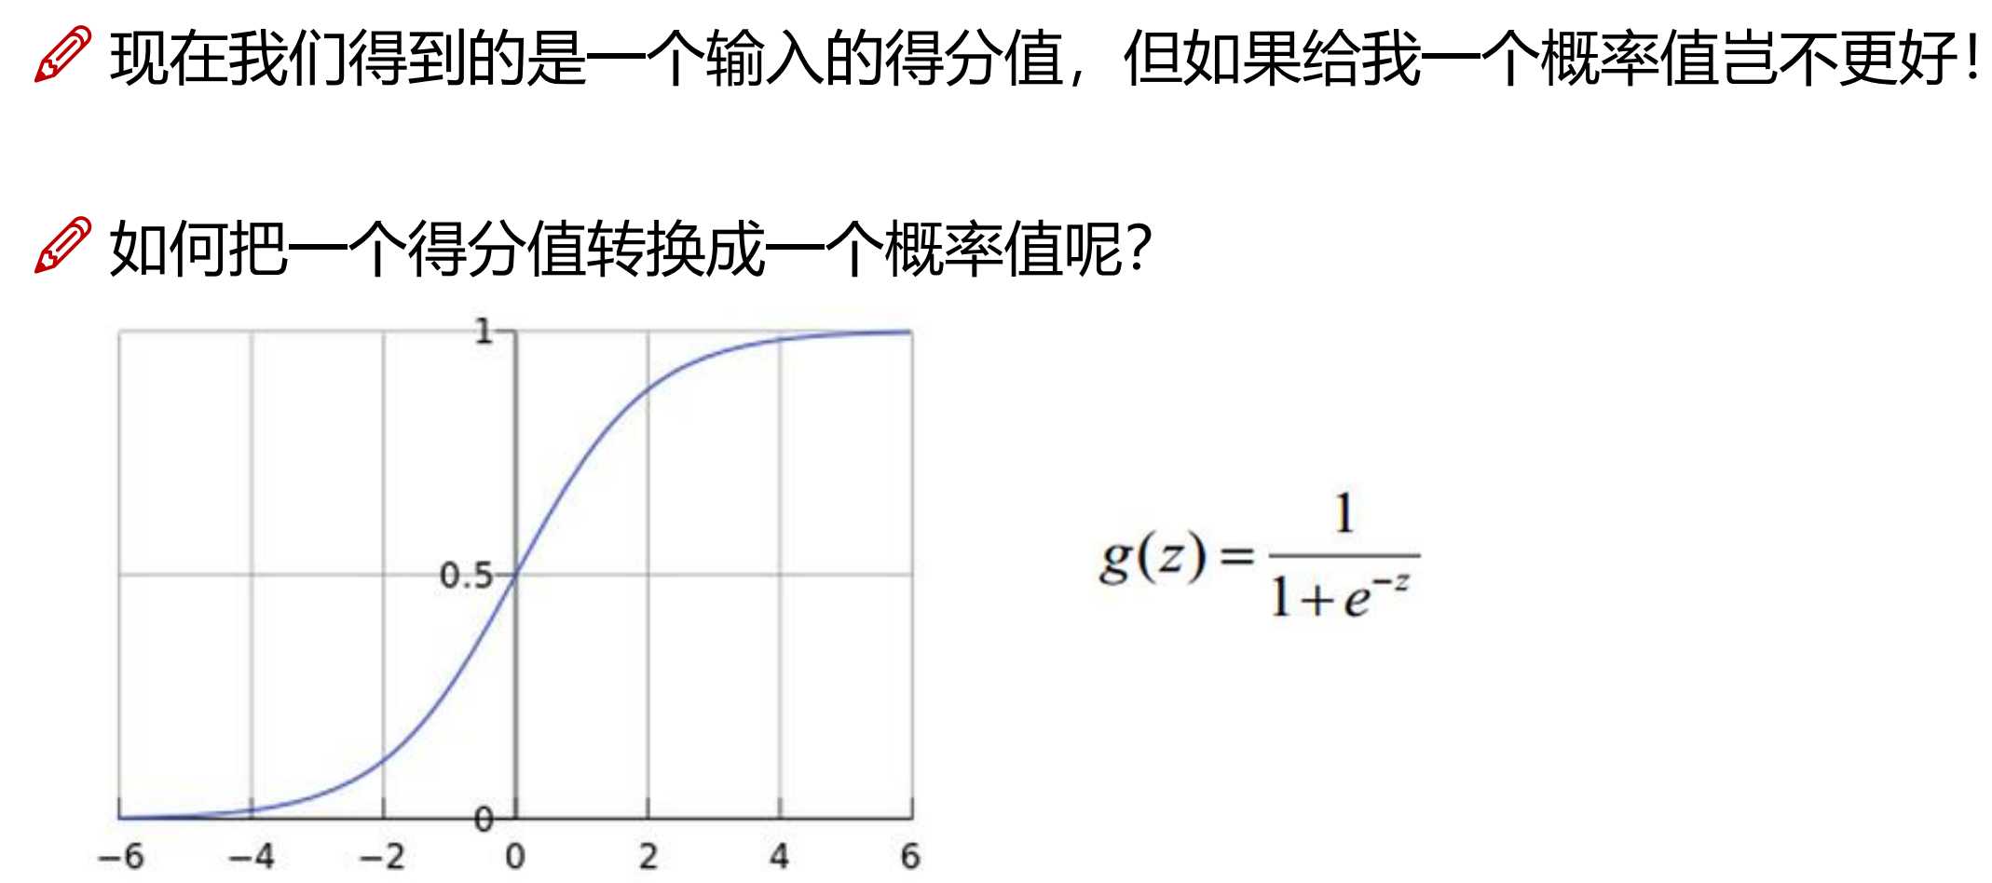
Softmax分类器
---Sigmoid函数
Notes:
sigmoid函数, softmax函数的区别
softmax函数的本质就是将一个K维的任意实数向量压缩（映射）成另一个K维的实数向量，其中向量中的每个元素取值都介于（0，1）之间。
sigmoid将一个real value映射到（0,1）的区间（当然也可以是（-1,1）），这样可以用来做二分类。
而softmax把一个k维的real value向量（a1,a2,a3,a4…）映射成一个（b1,b2,b3,b4…）其中bi是一个0-1的常数，然后可以根据bi的大小来进行多分类的任务，如取权重最大的一维。
————————————————
原文链接：https://blog.csdn.net/u014422406/article/details/52805924
https://www.jianshu.com/p/037bf733713f
https://zhuanlan.zhihu.com/p/197343412
从表达式中很容易看出来。与sigmoid不同的是，softmax没有函数图像，它不是通过固定的 的映射将固定的值映射为固定的值，softmax是计算各个类别占全部的比例，可以理解为输入一个向量，然后出一个向量，输出的向量的个位置的元素表示原向量对应位置的元素所占整个向量全部元素的比例。
——————————————————
Softmax 原理及 Sigmoid和Softmax用于分类的区别
https://www.cnblogs.com/jins-note/p/12528412.html
softmax function和softmax activity function原来是不同的！！
为什么叫softmax呢？你可查查，上面链接中也有说明。其来源于softmax函数，而不是softmax激活函数。

Slide 35
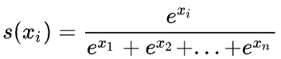
Softmax分类器
Softmax激活函数（也叫归一化指数函数）
Sigmoid函数会分别处理各个原始输出值，因此其结果相互独立，概率总和不一定为1
相反，Softmax函数的输出值相互关联，其概率的总和始终为1。因此，在Softmax函数中，为增大某一类别的概率，其他类别的概率必须相应减少。
Notes:
sigmoid函数, softmax函数的区别
softmax函数的本质就是将一个K维的任意实数向量压缩（映射）成另一个K维的实数向量，其中向量中的每个元素取值都介于（0，1）之间。
sigmoid将一个real value映射到（0,1）的区间（当然也可以是（-1,1）），这样可以用来做二分类。
而softmax把一个k维的real value向量（a1,a2,a3,a4…）映射成一个（b1,b2,b3,b4…）其中bi是一个0-1的常数，然后可以根据bi的大小来进行多分类的任务，如取权重最大的一维。
————————————————
原文链接：https://blog.csdn.net/u014422406/article/details/52805924
https://www.jianshu.com/p/037bf733713f
https://zhuanlan.zhihu.com/p/197343412
从表达式中很容易看出来。与sigmoid不同的是，softmax没有函数图像，它不是通过固定的 的映射将固定的值映射为固定的值，softmax是计算各个类别占全部的比例，可以理解为输入一个向量，然后出一个向量，输出的向量的个位置的元素表示原向量对应位置的元素所占整个向量全部元素的比例。
——————————————————
Softmax 原理及 Sigmoid和Softmax用于分类的区别
https://www.cnblogs.com/jins-note/p/12528412.html
softmax function和softmax activity function原来是不同的！！
为什么叫softmax呢？你可查查，上面链接中也有说明。其来源于softmax函数，而不是softmax激活函数。

Slide 36
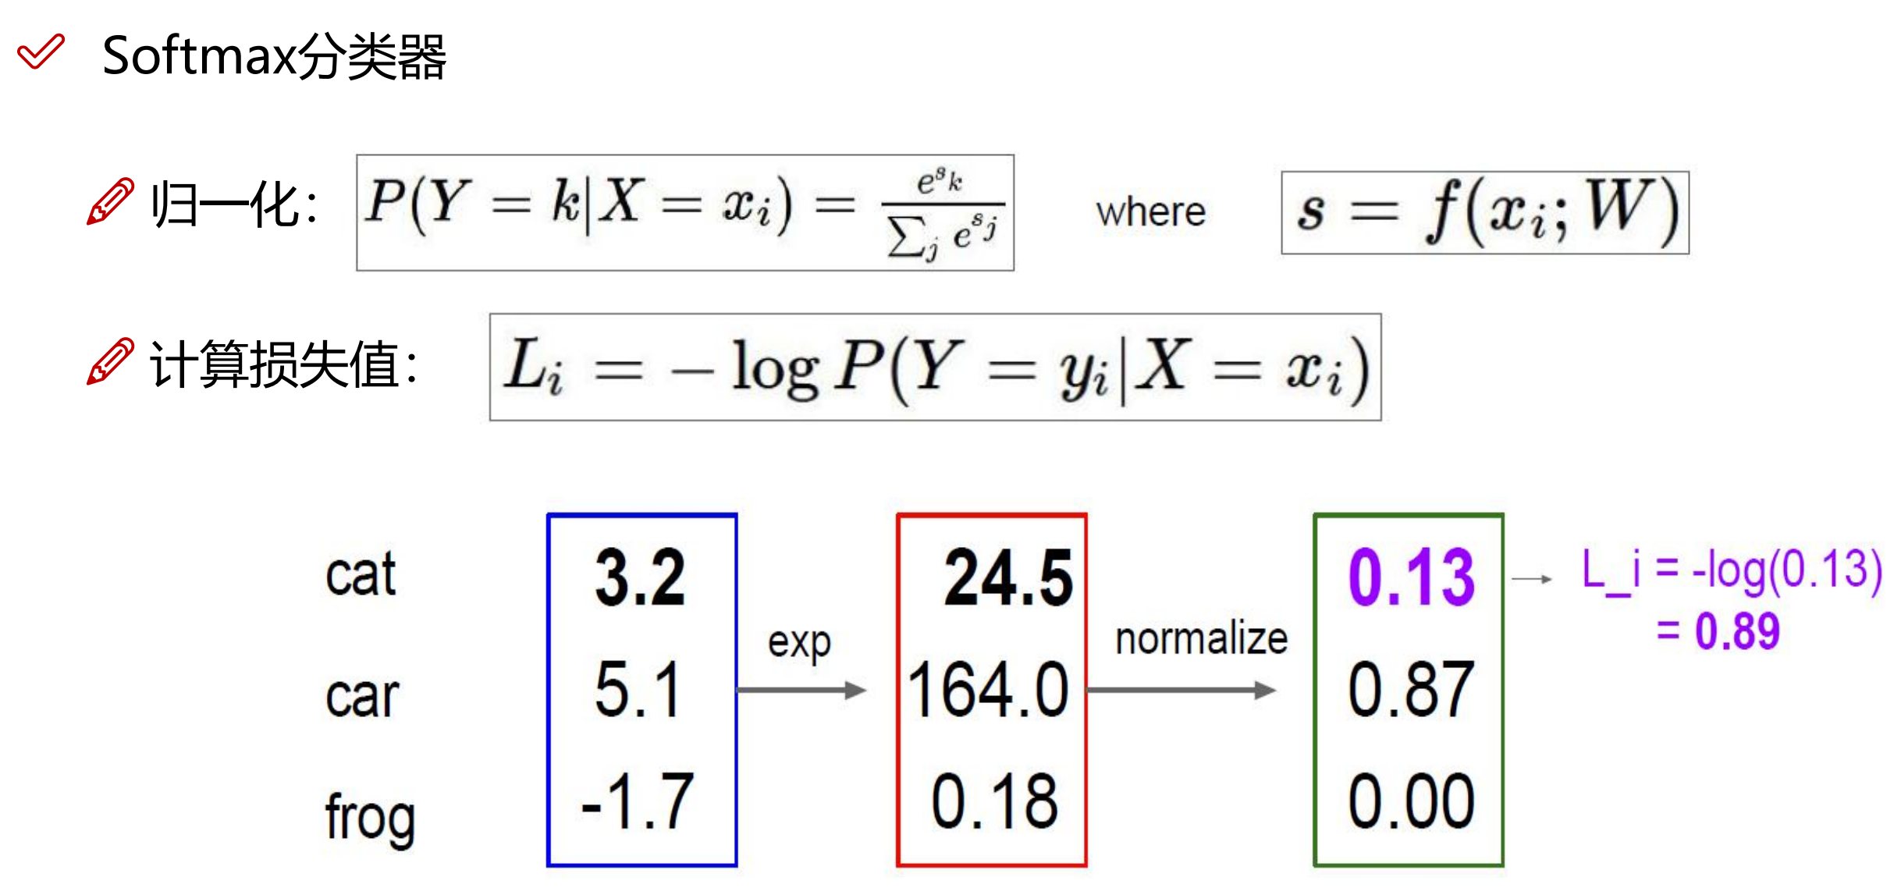
直观理解Softmax分类器及损失函数
得分值
放大差异
概率值
损失值
Notes:
exp起到了放大效果的作用；
而normalize则归一化；------到这一步求出的是概率值；而损失值则是在此基础上的进一步计算。
再加个log常规手法，有很多好处。比如把乘法可变成加法，易于求导等。
画log函数的图像。
交叉熵损失函数（CrossEntropy Loss）
https://blog.csdn.net/b1055077005/article/details/100152102
有人会有疑问，你不就是想让概率和为1吗，那直接把所有值加起来除以和，不就行了，为何要加个e^{x}指数呢，这就是sigmoid函数的妙处。
前面解释说e^{x}会加大数据间的差距，其实并不准确，这个sigmoid其实是加大了中间这部分的差距。而我们关心的就是中间这部分，两边的部分我们其实是不需要太关心的。

Slide 37
重要概念
线性函数
损失函数
正则化惩罚项
softmax分类器
前向传播
梯度下降
反向传播
激活函数
过拟合

Slide 38
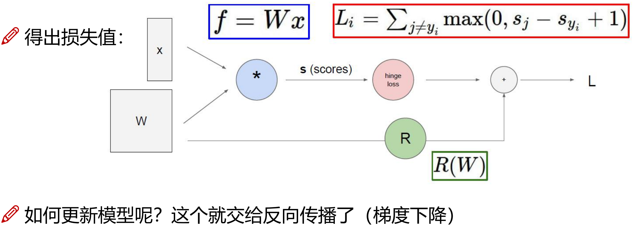
前向传播整个流程
Notes:
就是向前计算，得出Loss的过程。
回归问题得个值就行；
分类问题则需要各种激活函数等转化为概率，麻烦点儿

Slide 39
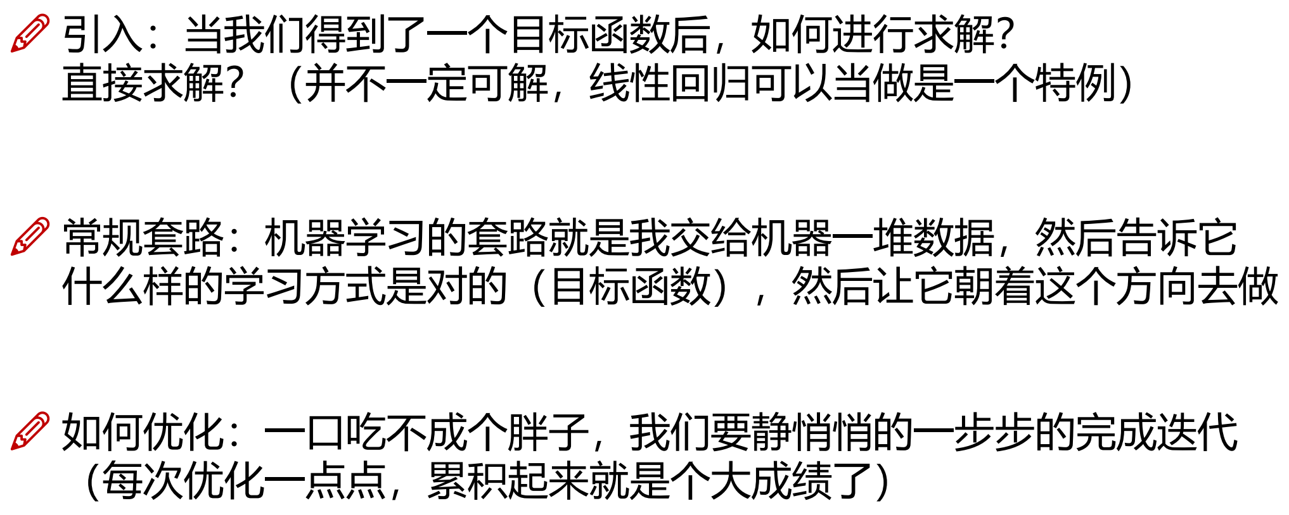
优化（Optimization）
Notes:
学习率，也就是步伐不能太大，要小步前进，可画图说明。
梯度下降法(gradient descent)是一个最优化算法

Slide 40
重要概念
线性函数
损失函数
正则化惩罚项
softmax分类器
前向传播
梯度下降
反向传播
激活函数
过拟合

Slide 41
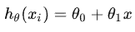
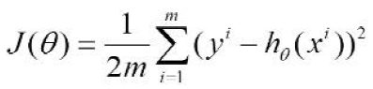
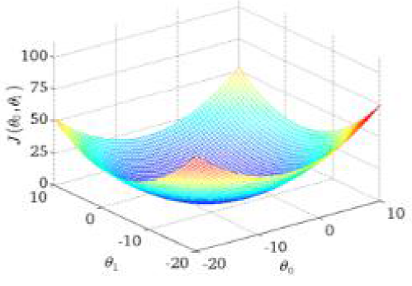
梯度下降法/下山法 --- 最经典的最优化方法
以二维平面的线性回归模型为例
损失函数（采用MSE）：
寻找山谷的最低点，也就是损失函数的极值点
梯度下降法（下山法--更新参数）
（1）找到当前最合适的方向，即下山最快的方向，即梯度方向
（2）走一小步，走快了该”跌倒 ”了。（学习率 Learning rate）
（3）按照方向与步伐去更新我们的参数
Notes:
MSE=预测数据和原始数据对应点误差的平方和的均值
lr一般不宜过大， lr过大时，迭代过程会出现震荡现象(图1右)
跌倒：不收敛
——————————————
https://blog.csdn.net/zsfcg/article/details/90477938
https://www.zhihu.com/question/305638940

Slide 42
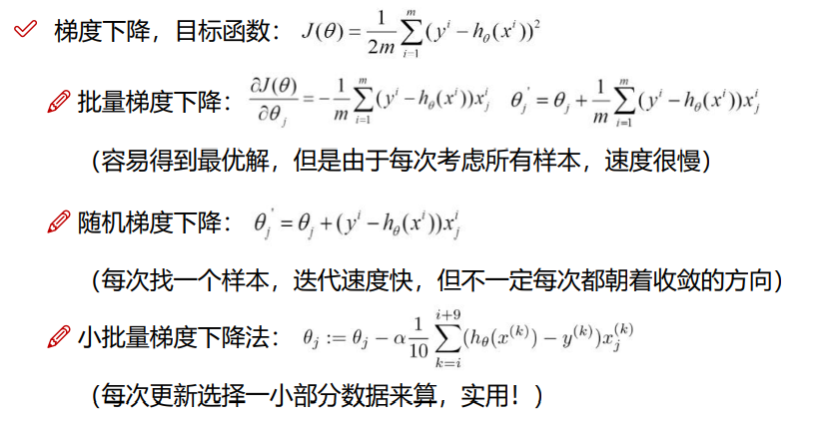
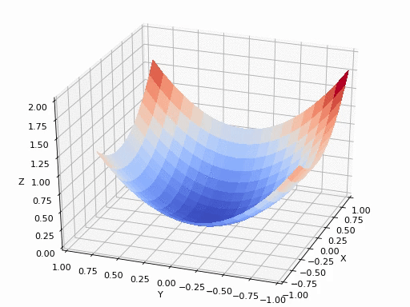
梯度下降法
Notes:
1、参数更新方法（以线性回归为例）
2、参数优化设置
（1）批量梯度下降：容易得到最优解，但是速度很慢
（2）随机梯度下降：每次找一个样本，1个样本跑一次。速度快，但不定合适，离群点噪音点
（3）小批量梯度下将：找到一部分 min-batch,程序员喜欢2的幂指数，64,128,256

Slide 43
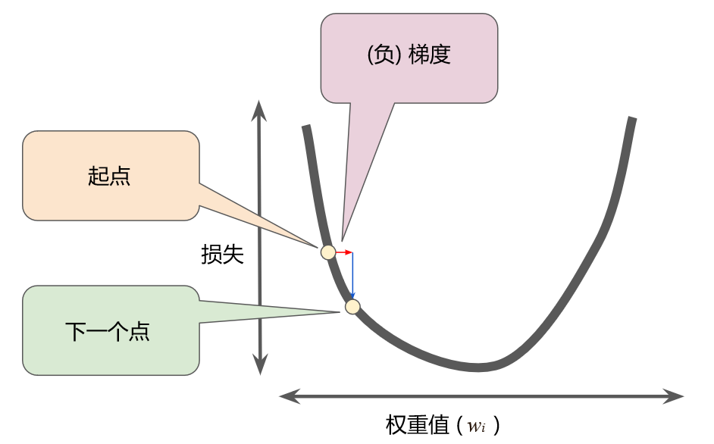
学习率
沿着负梯度方向进行下一步探索，前进多少合适？
用梯度乘以一个称为学习速率（有时也称为步长）的标量，以确定下一个点的位置
例如：如果梯度大小为 2.5，学习速率为 0.01，则梯度下降法算法会选择距离前一个点 0.025 的位置作为下一个点
Notes:
正如之前所述，梯度矢量具有方向和大小。梯度下降法算法用梯度乘以一个称为学习速率（有时也称为步长）的标量，以确定下一个点的位置。例如，如果梯度大小为 2.5，学习速率为 0.01，则梯度下降法算法会选择距离前一个点 0.025 的位置作为下一个点。

Slide 44
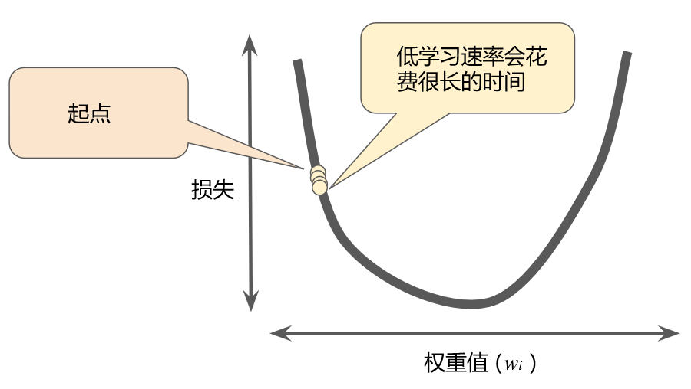
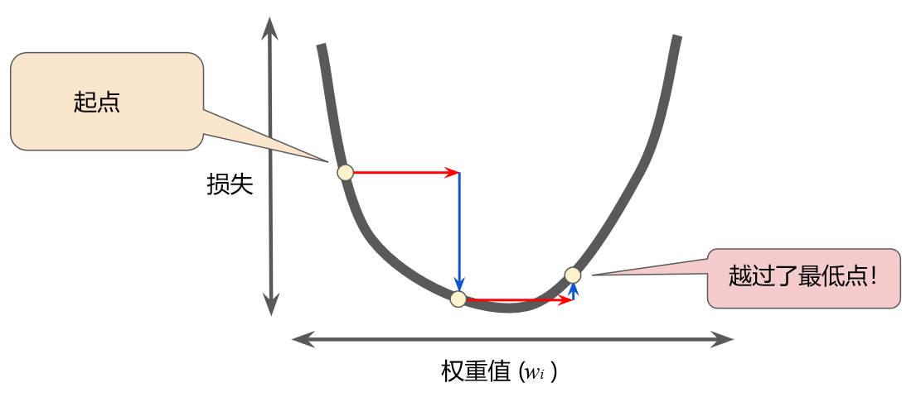
学习率
梯度学习速率过小
梯度学习速率过大
Notes:
超参数是编程人员在机器学习算法中用于调整的旋钮。大多数机器学习编程人员会花费相当多的时间来调整学习速率。如果您选择的学习速率过小，就会花费太长的学习时间：

Slide 45



学习率
Notes:
和面要加水，少量多次加水，加水太多

Slide 46

学习率

Slide 47


学习率
学习率（步长）：
对结果会产生巨大的影响，一般小一些
如何选择：从小的时候，不行再小
批处理数量：32，64，128都可以，很多时候还得考虑内存和效率
Notes:
lr一般不宜过大， lr过大时，迭代过程会出现震荡现象(图1右)
寻找合适的步长lr是个手艺活,在工程中可以将上图画出来,根据图像来手动调整:.
f(x)往上走(红线),自然是 lr过大,需要调低.
f(x)一开始下降特别急,然后就几乎没有变化(棕线),可能是 lr较大,需要调低.
f(x)几乎是线性变化(蓝线),可能是 lr过小,需要调高
https://blog.csdn.net/zsfcg/article/details/90477938
https://www.zhihu.com/question/305638940

Slide 48
重要概念
线性函数
损失函数
正则化惩罚项
softmax分类器
前向传播
梯度下降
反向传播
激活函数
过拟合

Slide 49

前向传播
Notes:
这是单层的，但你可以设置多层。A, B, C
A是xw1, B是(xw1)*w2, C是。。。
B是在A的基础上作变换；而C是在B的基础上再作变换。。。。
举例识别猫：A是识别前景、后景；B是突出胡须；C是眼睛等等

Slide 50

反向传播

Slide 51


反向传播
Notes:
链式法则是微积分中的求导法则，用于求一个复合函数的导数，是在微积分的求导运算中一种常用的方法。复合函数的导数将是构成复合这有限个函数在相应点的导数的乘积，就像锁链一样一环套一环，故称链式法则。如 图9 所示，如果求最终输出对内层输入（第一层）的梯度，等于外层梯度（第二层）乘以本层函数的梯度。
f = ((x*w1)*w2)*w3，不能一下子求得对w1的偏导，得一层层地求。

Slide 52




反向传播
Notes:
上面绿色的是输入值；下面红色的是梯度
最右边梯度1.0
往左推一层：-1/x2，将x = 1.37带入，可得-0.53；0.53还要和右边那个1.00相乘。
也就是说梯度下降时，导数值是一层层地推出来的。
——————————————
“反向传播算法”过程及公式推导（超直观好懂的Backpropagation）
https://blog.csdn.net/ft_sunshine/article/details/90221691

Slide 53

反向传播

Slide 54

反向传播
三种门单元
Notes:
在黑板上推导。
观察右边那个梯度值传递到左面一层的规律。
Max单元比较特殊。

Slide 55

一个神经元的完整结构
Notes:
到这里才刚刚开始。
要以此为单元组成整个神经网络结构。

Slide 56

神经网络的完整结构
Notes:
1、层次结构：前面说过，B在A层的基础上作变换；C又在B的基础上变换；
2、神经元，第一列三个圆圈，就代表输入数据的三个特征。如房价中的13个特征；小猫识别中的32*32*3=3072，那就有3072个圈。
看来input layer中的圈并非是神经元。只有hidden layer和output layer中的圈才是神经元。
3、全连接
hidden layer将原始输入的3个特征加工转换成了四个特征；比如w0x0 + w1*x1 + w2*x2就得到了一个特征，那这个特征表示什么意思？---说不出来，黑盒。
input layer [1 * 3]
w0: [3 * 4]
hidden layer 1: [1 * 4]
w1: [4 * 4]
hidden layer 2: [1 * 4]
w2: [4 * 1]
那么最终结果好不好是和谁有关？w0, w1, w2
4、非线性：加在了每一步线性变换之后。如sigmoid函数，或max函数，都是非线性变换。
这里用max函数作代表展示其函数，可以继续堆叠下去。
————————————————
神经网络的强大之处在于，用更多的参数来拟合复杂的数据
（参数多到多少呢？百万级别都是小儿科了，但是参数越多越好吗？）
————————————————
再说一下神经网络的层数。图中这个是3层神经网络。

Slide 57
神经网络的完整结构
Notes:
1、层次结构：前面说过，B在A层的基础上作变换；C又在B的基础上变换；
2、神经元，第一列三个圆圈，就代表输入数据的三个特征。如房价中的13个特征；小猫识别中的32*32*3=3072，那就有3072个圈。
看来input layer中的圈并非是神经元。只有hidden layer和output layer中的圈才是神经元。
3、全连接
hidden layer将原始输入的3个特征加工转换成了四个特征；比如w0x0 + w1*x1 + w2*x2就得到了一个特征，那这个特征表示什么意思？---说不出来，黑盒。
input layer [1 * 3]
w0: [3 * 4]
hidden layer 1: [1 * 4]
w1: [4 * 4]
hidden layer 2: [1 * 4]
w2: [4 * 1]
那么最终结果好不好是和谁有关？w0, w1, w2
4、非线性：加在了每一步线性变换之后。如sigmoid函数，或max函数，都是非线性变换。
这里用max函数作代表展示其函数，可以继续堆叠下去。
————————————————
神经网络的强大之处在于，用更多的参数来拟合复杂的数据
（参数多到多少呢？百万级别都是小儿科了，但是参数越多越好吗？）
————————————————
再说一下神经网络的层数。图中这个是3层神经网络。

Slide 58
神经网络的完整结构
网站演示 http://cs.stanford.edu/people/karpathy/convnetjs/demo/classify2d.html
Notes:
那么隐层的神经元多少算合适呢？
看网站演示。
当增加神经元个数时的变化。
但当神经元很多时，有可能会过拟合。
——————————————————
ConvNetJS ---- 这个网站是用JS写的能在浏览器端跑的深度学习。
（1）仔细看网站代码。用\\注释掉一层试试；
（2）把第一层改成一个神经元，切换4种不同的数据输入看看效果；
（3）再改成2个，3个神经元看看；
（4）改成10个神经元，随机数据分布，看看过拟合现象。尤其找那些离群点，看过拟合。

Slide 59

神经元个数（参数个数）对结果的影响
Notes:
神经元过多，过拟合风险越大。
隐藏层神经元的个数，64,128,256,512，矩阵的大小

Slide 60
感受一下神经元的个数
http://cs.stanford.edu/people/karpathy/convnetjs/demo/classify2d.html
Notes:
假设图像是800*600*3，那么input layer是大约140w
假设我在hidden layer 1中增加一个神经元，那么w0增加了多少呢？140万！
所以其参数可不是一个个增加的，而是一组组增加的！

Slide 61

正则化惩罚项对结果的影响
Notes:
左图中那个离群点，其实应当是绿色点更好。越大，越平滑，因为w比较平均了；而左边图的突变表明W的变化比较大，某些W极高，某些W极低。
为了抑制过拟合。

Slide 62
重要概念
线性函数
损失函数
正则化惩罚项
softmax分类器
前向传播
梯度下降
反向传播
激活函数
过拟合

Slide 63

激活函数
常用激活函数
Sigmoid,
SoftMax，
Relu,
Tanh
Notes:
https://blog.csdn.net/tyhj_sf/article/details/79932893 比较了几种激活函数。
双曲正切tanh/tænʃ/ 贪吃，它解决了Sigmoid函数的不是zero-centered输出问题，然而，梯度消失（gradient vanishing）的问题和幂运算的问题仍然存在。

Slide 64


激活函数对比
梯度消失问题（gradient vanishing）
Notes:
sigmoid函数是最早使用的激活函数，90年代就广泛使用
其问题在于梯度消失（gradient vanishing）。在两端梯度接近为零时，其w参数就不会再更新了（链式法则传导时会和前面的梯度相乘的）！，不进行传播，会产生梯度消失
而Relu函数就不存在这个问题。Relu函数梯度就是1。他不会有梯度消失的问题，小于0就直接剔除了，大于0就是其本身。
Relu函数是当前主要用的，而sigmoid函数由于梯度消失故很少用了。
tanh读作Hyperbolic Tangent，它解决了Sigmoid函数的不是zero-centered输出问题，然而，梯度消失（gradient vanishing）的问题和幂运算的问题仍然存在。
————————————————————
生物神经元似乎是用 Sigmoid（S 型）激活函数活动的，因此研究人员在很长一段时间内坚持 Sigmoid 函数。但事实证明，Relu 激活函数通常在 ANN 工作得更好。这是生物研究误导的例子之一。当神经网络有很多层，每个隐藏层都使用Sigmoid函数作为激励函数时，很容易引起梯度消失的问题我们知道Sigmoid函数有一个缺点：当x较大或较小时，导数接近0；并且Sigmoid函数导数的最大值是0.25
————————————————
版权声明：本文为CSDN博主「小T是我」的原创文章，遵循CC 4.0 BY-SA版权协议，转载请附上原文出处链接及本声明。
原文链接：https://blog.csdn.net/junjun150013652/article/details/81274958

Slide 65


激活函数
tanh激活函数
Notes:
tanh: 双曲正切激活函数(Hyperbolic Tangent)
tanh 整个函数以 0 为中心，比 sigmoid 函数更好；
注意：在一般的二元分类问题中，tanh 函数用于隐藏层，而 sigmoid 函数用于输出层，但这并不是固定的，需要根据特定问题进行调整。
Softmax 是用于多类分类问题的激活函数。Softmax是一种概率统计函数，没有图像。
同一个网络，不同层可能会用不同的激活函数。

Slide 66

为什么引入激活函数

Slide 67
重要概念
线性函数
损失函数
正则化惩罚项
softmax分类器
前向传播
梯度下降
反向传播
激活函数
过拟合

Slide 68

数据预处理
不同的预处理结果会使得模型的效果发生很大的差异！
Notes:
axis 不设置值，对 m*n 个数求均值，返回一个实数
axis = 0：压缩行，对各列求均值，返回 1* n 矩阵
axis =1 ：压缩列，对各行求均值，返回 m *1 矩阵
我估计：这里每行数据就是一个样本，就是一个（x, y）的二维点。
去中心化，只要减去一个均值就行了。故而是x-=mean( )
回想一下我们的波士顿房价问题。

Slide 69

参数初始化
参数初始化同样非常重要！
通常使用随机策略来进行参数初始化
Notes:
numpy.random.randn(d0,d1,…,dn)
randn函数返回一个或一组样本，具有标准正态分布。
dn表格每个维度
返回值为指定维度的array
乘以0.01，就是为了让W小点儿，别差异太大。
——————————————
期望值μ=0，即曲线图象对称轴为Y轴，标准差σ=1条件下的正态分布，记为N(0，1)。
方差=标准差的平方。
标准差：是离均差平方的算术平均数（即：方差）的算术平方根。

Slide 70

Drop-out
Notes:
前面已经看到了，神经元越多，发生过拟合的风险越大。。。
某年提出的
DROP-OUT（传说中的七伤拳）
过拟合是神经网络非常头疼的一个大问题！ 我们以前说过用正则化惩罚项R(w)来减弱之，这里还有一个方法：Drop-out
就是在训练阶段，在每一层随机杀死一部分神经元（比如50%），就是这部分神经元不再参与前向传播和后向传播。就是画×的这些神经元；
但每次随机的是不同的，如果每次都是这个神经元，那直接把它去掉不就得了？所以这次不用，下次可能还会用。
这样，就在训练过程中，简化了网络。以前是全连接，现在是只用一部分。
但在测试阶段，则还是都要发生作用的。
——————————
Drop out的作用。
取平均的作用.整个dropout的过程就相当于对很多个不同的神经网络取平均,而不同的网络产生不同的过拟合,一些互为"反向"的拟合相互抵消就可以达到整体上减少过拟合.
减少神经元之间复杂的共适应关系.因为dropout程序导致两个神经元不一定每次都在一个dropout中出现.这样权值的更新不再依赖于有固定关系的隐含节点的共同作用,阻止了某些特征仅仅在其他特征下才有效果的情况,迫使网络去学习更加鲁棒的特征.
大量用于全连接层,一般设置为0.5,而在卷积网络隐藏层中由于卷积自身的稀疏化以及稀疏化的ReLu函数的大量使用等原因,Dropout策略在卷积网络隐藏层中使用较少.总体而言,dropout是一个超参,需要根据具体的网络,具体的应用领域进行尝试.
————————————————
版权声明：本文为CSDN博主「专注于计算机视觉的AndyJiang」的原创文章，遵循CC 4.0 BY-SA版权协议，转载请附上原文出处链接及本声明。
原文链接：https://blog.csdn.net/andyjkt/article/details/106784780

Slide 71


欠拟合：是指模型不能在训练集上获得足够低的误差。就是模型复杂度低
过拟合：是指训练误差和测试误差之间的差距太大。模型复杂度高于实际问题，
Notes:
对于深度学习或机器学习模型而言，我们不仅要求它对训练数据集有很好的拟合（训练误差），同时也希望它可以对未知数据集（测试集）有很好的拟合结果（泛化能力），所产生的测试误差被称为泛化误差。
度量泛化能力的好坏，最直观的表现就是模型的过拟合（overfitting）和欠拟合（underfitting）。过拟合和欠拟合是用于描述模型在训练过程中的两种状态。
训练刚开始的时候，模型还在学习过程中，处于欠拟合区域。随着训练的进行，训练误差和测试误差都下降。在到达一个临界点之后，训练集的误差下降，测试集的误差上升了，这个时候就进入了过拟合区域——由于训练出来的网络过度拟合了训练集，对训练集以外的数据却不work。
一、什么是欠拟合？
欠拟合是指模型不能在训练集上获得足够低的误差。换句换说，就是模型复杂度低，模型在训练集上就表现很差，没法学习到数据背后的规律。
如何解决欠拟合？
欠拟合基本上都会发生在训练刚开始的时候，经过不断训练之后欠拟合应该不怎么考虑了。但是如果真的还是存在的话，可以通过增加网络复杂度或者在模型中增加特征，这些都是很好解决欠拟合的方法。
二、什么是过拟合？
过拟合是指训练误差和测试误差之间的差距太大。换句换说，就是模型复杂度高于实际问题，模型在训练集上表现很好，但在测试集上却表现很差。模型对训练集"死记硬背"（记住了不适用于测试集的训练集性质或特点），没有理解数据背后的规律，泛化能力差。
为什么会出现过拟合现象？
造成原因主要有以下几种：
1、训练数据集样本单一，样本不足。如果训练样本只有负样本，然后那生成的模型去预测正样本，这肯定预测不准。所以训练样本要尽可能的全面，覆盖所有的数据类型。
2、训练数据中噪声干扰过大。噪声指训练数据中的干扰数据。过多的干扰会导致记录了很多噪声特征，忽略了真实输入和输出之间的关系。
3、模型过于复杂。模型太复杂，已经能够“死记硬背”记下了训练数据的信息，但是遇到没有见过的数据的时候不能够变通，泛化能力太差。我们希望模型对不同的模型都有稳定的输出。模型太复杂是过拟合的重要因素。
三、如何防止过拟合？
要想解决过拟合问题，就要显著减少测试误差而不过度增加训练误差，从而提高模型的泛化能力。我们可以使用正则化（Regularization）方法。那什么是正则化呢？正则化是指修改学习算法，使其降低泛化误差而非训练误差。
常用的正则化方法根据具体的使用策略不同可分为：（1）直接提供正则化约束的参数正则化方法，如L1/L2正则化；（2）通过工程上的技巧来实现更低泛化误差的方法，如提前终止(Early stopping)和Dropout；（3）不直接提供约束的隐式正则化方法，如数据增强等。
1. 获取和使用更多的数据（数据集增强）——解决过拟合的根本性方法
让机器学习或深度学习模型泛化能力更好的办法就是使用更多的数据进行训练。但是，在实践中，我们拥有的数据量是有限的。解决这个问题的一种方法就是创建“假数据”并添加到训练集中——数据集增强。通过增加训练集的额外副本来增加训练集的大小，进而改进模型的泛化能力。
我们以图像数据集举例，能够做：旋转图像、缩放图像、随机裁剪、加入随机噪声、平移、镜像等方式来增加数据量。另外补充一句，在物体分类问题里，CNN在图像识别的过程中有强大的“不变性”规则，即待辨识的物体在图像中的形状、姿势、位置、图像整体明暗度都不会影响分类结果。我们就可以通过图像平移、翻转、缩放、切割等手段将数据库成倍扩充。
2. 采用合适的模型（控制模型的复杂度）
过于复杂的模型会带来过拟合问题。对于模型的设计，目前公认的一个深度学习规律"deeper is better"。国内外各种大牛通过实验和竞赛发现，对于CNN来说，层数越多效果越好，但是也更容易产生过拟合，并且计算所耗费的时间也越长。
根据奥卡姆剃刀法则：在同样能够解释已知观测现象的假设中，我们应该挑选“最简单”的那一个。对于模型的设计而言，我们应该选择简单、合适的模型解决复杂的问题。
3. 降低特征的数量
对于一些特征工程而言，可以降低特征的数量——删除冗余特征，人工选择保留哪些特征。这种方法也可以解决过拟合问题。
4. L1 / L2 正则化
5. Dropout 6. Early stopping（提前终止）

Slide 72

训练集、验证集和测试集
Notes:
https://zhuanlan.zhihu.com/p/108678678
数据集切分为训练集、验证集和测试集。
训练集用以训练深度学习模型；
验证集用以评估模型结果，进而辅助模型调参；
测试集用以模型的预测。
一般而言，训练集、验证集与测试集的比例为7:2:1。

Slide 73
再次回顾一下神经网络的整体结构
Notes:
input layer是数据，数据之前会有数据预处理；
中间就是w1, w2, w3, 最后w3就会得到最终的结果到outut layer中；
w1是（3,4）w2是（4,4）。。。。
每层lidden layer后有个激活函数，比如relu
训练时，算出一个loss，
反向传播时，loss---w3---relu---w2---relu---w1
注意relu也跑不了，也得参与反向传播，只不过其不更新值。
整个神经网络就是围绕一个目标去作的：什么样的w能更适合于当前的任务。
说白了，你把这里面的w1, w2, w3给算出来了，这个神经网络就做完了，就算出了这个“模型”。----这就是模型。
你看，目前来看，其没有特别复杂高深的数学理论，其实还是很容易理解的。

Slide 74

深度学习汇总
Notes:
那个ϴ就是权重参数w;
m是样本的个数
L是层数。
里面算σ(3)等的那个公式是经过了一长串推导得到的一个结果，所以你不用去想其原理，直接拿来用就行。
那个Δ就是梯度。

Slide 75
深度学习的应用

Slide 76

自动驾驶
Notes:
深度学习大量应用在视觉、图像场景。而不是我们前面说的传统分类、回归。自动驾驶--检测和识别
我们还没接触过，后面会慢慢熟悉。
特斯拉事故，前面车喷了蓝天白云的彩绘。

Slide 77

人脸识别
Notes:
深度神经网络(Deep Neural Networks, 以下简称DNN)
自动学习出这些特征。
深度学习的问题：计算量太大了。前面的线性回归、逻辑回归例子，参数也就几十个；而在DNN中，大家可能想象不到，参数达到成千万、上亿级别。
因此在手机端支持不太好。可采用云端计算+5G高速传输的方式。
抖音+帽子+胡须
人脸关键点

Slide 78

医学

Slide 79

变脸
Notes:
这对深度学习而言也很简单。
识别出特征，进行替换。一个像素一个像素替换，一帧帧生成。

Slide 80

超分辨率重构
Notes:
超分辨率
上色

